Slide 1
Group Seminar · Paper Review
늘어나도 왜곡되지 않는 디스플레이
Flat에서 Stretchable까지, 그리고 등방 팽창 계수라는 새로운 잣대
Hybrid auxetic metamaterial platforms enabling multiscale isotropic
expansion for distortion-free stretchable displays
Su-Bon Kim, Junho Kim, Sejin Kim, Dongho Choi, Chang-Yeon Gu, Taek-Soo Kim, Hanul Moon, Seunghyup Yoo
Nature Communications 17, 7389 (2026) · KAIST School of EE · Dong-A University · doi:10.1038/s41467-026-74141-6
발표자
일자
분량
________________
2026. __. __.
약 35분 + Q&A
Notes:
오늘 리뷰할 논문은 KAIST 유승협 교수 그룹과 동아대 문한울 교수 그룹이 2026년 Nature Communications에 발표한 연구입니다. 제목은 '왜곡 없는 스트레처블 디스플레이를 위한, 다중 스케일 등방 팽창이 가능한 하이브리드 오그제틱 메타물질 플랫폼'입니다. 제1저자는 김수본, 김준호 두 분이 공동입니다. 논문 자체는 기계 설계 이야기가 많지만, 저는 오늘 이걸 '디스플레이 폼팩터의 역사' 안에 놓고 보려고 합니다. 왜 지금 이 문제가 중요해졌는지부터 시작하겠습니다.

Slide 2
OUTLINE
오늘의 이야기 순서
01
디스플레이 폼팩터는 왜 계속 변하는가
02
스트레처블은 결국 '디스플레이'다
Flat → Curved → Flexible → Foldable → Rollable → Stretchable
화면이 진짜 커지는 순간 생기는 문제 — 이미지 왜곡
03
Auxetic: 음의 푸아송비라는 답
04
진짜 문제 — Global NPR ≠ Local
Rotating squares, 그리고 2022년 첫 auxetic meta-display
회전 메커니즘·전면 접합·그립이 만드는 국부 왜곡, 그리고 이중 구속
05
이 논문의 설계 방법론
06
새 지표: Isotropic Expansion Factor ρ
기하 최적화 S(W,L,D) → 선택적 접합점 설계
푸아송비로는 못 재는 것을 통계로 재다
07
실험 검증
08
확장성과 의의
FEA · DIC · 스프레이 패턴 · PM LED 디스플레이
Strain shielding, >1000 PPI, 그리고 남은 질문들
발표 시간 약 35분 · 슬라이드 52장
2
Notes:
오늘 발표는 크게 8부입니다. 앞의 1~3부는 스트레처블 디스플레이가 왜 필요하고 어떤 흐름으로 발전해 왔는지, 4부는 이 논문이 정의한 '진짜 문제'가 무엇인지, 5~6부가 논문의 핵심 기여인 설계 방법론과 새 지표, 7~8부가 검증과 의의입니다. 논문 자체는 5·6부에 집중되어 있고, 1~4부는 그 문제의식을 이해하기 위한 배경입니다.

Slide 3
01
FORM FACTOR
디스플레이 폼팩터는
왜 계속 변하는가
평평한 화면은 TV와 스마트폰에는 완벽했다.
문제는 디스플레이가 '보는 물건'에서 '몸에 붙고 만지는 물건'으로 옮겨가면서 시작된다.
3
Notes:
1부에서는 배경을 짚습니다. 평평한 디스플레이가 왜 오래 충분했는지, 그리고 왜 지금 폼팩터가 계속 바뀌고 있는지를 정리하고 스트레처블까지의 계보를 봅니다.

Slide 4
WHY CHANGE
평평한 디스플레이는 충분했다 — 어디까지는
Flat이 완벽했던 무대
Flat이 통하지 않는 무대
TV · 모니터 · 스마트폰: 시청 거리와 시야가 사실상 고정
유리/폴리이미드 평면 기판 — 포토리소그래피, 증착, 봉지 등 모든 공정이 '평평한 연속 기판'을 전제
화면 크기는 제품 출고 시점에 결정되고, 사용 중에는 절대 변하지 않는다
→ 픽셀 피치가 불변이므로 이미지 왜곡이라는 개념 자체가 없었다
인체 부착형: 피부·관절·장기처럼 움직이고 늘어나는 표면
인터랙티브 표면: 자동차 대시보드, 로봇 스킨, 가구·의류
비정형 곡면(non-Gaussian surface): 종이처럼 접어서는 절대 덮을 수 없는 형상
→ 기판이 '늘어날 수 있어야' 비로소 덮이는 영역
논문 도입부 "Stretchable optoelectronic devices have emerged as a promising platform for diverse applications, including wearable displays, skin electronics, soft robotics, and bioelectronics."
Kim, S.-B., Kim, J. et al., Nature Communications 17, 7389 (2026)
4
Notes:
평평한 디스플레이가 오래 살아남은 이유는 두 가지입니다. 하나는 사용 환경이 평면 시야였다는 것이고, 다른 하나는 디스플레이 공정 전체가 평평한 연속 기판을 전제로 최적화되어 있다는 것입니다. 이 두 번째 이유는 뒤에서 auxetic kirigami 기판의 한계를 이야기할 때 다시 등장하니 기억해 두시면 좋습니다. 반대로 피부, 관절, 로봇 표면처럼 가우스 곡률이 0이 아닌 면은 종이를 접어서는 절대 덮을 수 없습니다. 반드시 면내 신축이 필요합니다.

Slide 5
TIMELINE
폼팩터의 진화 — 그리고 마지막 한 칸
형태만 바뀌던 단계에서, 화면 면적 자체가 바뀌는 단계로
FLAT
CURVED
FLEXIBLE
FOLDABLE
ROLLABLE
STRETCHABLE
~2000s
2013
2013~
2019
2019~20
2017~
LCD / OLED TV
스마트폰
Galaxy Round
LG G Flex
Samsung YOUM
플렉시블 OLED
Galaxy Fold
Huawei Mate X
LG SIGNATURE
OLED R
Samsung 9.1"
LG 12" micro-LED
면적 고정
면적 고정
면적 고정
면적 고정
노출 면적만
면적이 실제로 증가
픽셀 간격
불변
픽셀 간격
불변
픽셀 간격
불변
픽셀 간격
불변
픽셀 간격
불변
픽셀 간격이
실제로 벌어진다
핵심: 커브드부터 롤러블까지는 모두 '형태'만 바뀌었다. 화면의 물리적 면적과 픽셀 간격은 그대로였다. 스트레처블은 폼팩터 역사상 처음으로 화면 면적 자체가 커지는 단계다.
연도·사례는 각 사 공개 발표 기준의 대표 사례
5
Notes:
이 슬라이드가 오늘 발표의 출발점입니다. 커브드, 플렉시블, 폴더블, 롤러블까지 우리가 봐 온 모든 폼팩터 혁신은 사실 '형태'의 변화였습니다. 롤러블 TV도 화면이 말려 들어가서 안 보일 뿐이지, 펼쳤을 때 픽셀 하나하나의 간격은 출고 상태 그대로입니다. 그래서 지금까지는 이미지 왜곡이라는 문제가 아예 존재하지 않았습니다. 스트레처블은 다릅니다. 기판이 늘어나면 그 위에 얹힌 픽셀 사이의 물리적 거리가 진짜로 벌어집니다. 이게 오늘 다룰 모든 문제의 뿌리입니다.

Slide 6
MILESTONES
스트레처블 디스플레이, 어디까지 왔나
2017
2022
2024
2025
Samsung Display
LG Display
LG Display
CES 2025
9.1" stretchable AMOLED (SID)
최초의 스트레처블 OLED 시연
신축률 약 5% 수준
12" micro-LED stretchable
100 ppi · full RGB · 20% 신축
12 → 14인치로 확대
12" full-color stretchable
신축률 20% → 50%로 향상
12 → 18인치까지 확대 시연
Samsung Display micro-LED
최대 25% 돌출(bulge) 시연
Slidable / Rollable 라인업 동반
그런데 — CES 시연 영상을 자세히 보면
화면이 늘어나는 순간, 그림도 같이 늘어난다. 원이 타원이 되고 얼굴이 옆으로 퍼진다. '늘어난다'는 사실 자체는 성공했지만 '디스플레이'로서는 아직 절반이다.
화면 면적을 조작하는 단계에 들어선 이상, 확장은 반드시 왜곡 없는 확장이어야 한다.
수치는 각 사 공개 발표 및 언론 보도 기준
6
Notes:
스트레처블 자체는 이미 상당히 진행되었습니다. 2017년 삼성디스플레이의 9.1인치 스트레처블 OLED가 사실상 첫 시연이었고, LG디스플레이가 2022년에 12인치 마이크로 LED 기반으로 20% 신축을, 2024년에는 50%까지 끌어올린 버전을 공개했습니다. CES 2025에서는 화면이 물리적으로 튀어나오는 데모까지 나왔습니다. 그런데 이 시연들을 자세히 보면 공통적으로 그림이 같이 일그러집니다. 오늘 논문이 정확히 이 지점을 겨냥합니다.

Slide 7
APPLICATIONS
왜 굳이 늘어나야 하는가 — 응용의 요구
Wearable / Skin display
Soft robotics
피부에 밀착되어 관절 움직임을 따라가는 디스플레이. 섬유형 디스플레이, 스킨 컨포멀 AMOLED.
로봇 스킨, 광도파로 기반 촉각-시각 통합. 부드러운 구동체 위에서 형상이 계속 변한다.
Nature 591, 240 (2021)
Light Sci. Appl. 13, 177 (2024)
Sci. Robot. 1, eaai7529 (2016)
Nat. Mater. 19, 182 (2020)
Bioelectronics
Interactive surface
상처 치료용 웨어러블 LED, 심장 광유전학 디바이스, 무선 OLED 콘택트렌즈.
자동차 디지털 콕핏, 휴머노이드 인터페이스, 대형 사이니지 — 곡면 + 형상 변화.
Nat. Commun. 15, 9380 (2024)
ACS Nano 19, 17478 (2025)
Nat. Photonics 18, 856 (2024)
Mater. Today 53, 51 (2022)
공통점 — 모두 '평면이 아닌 곳'에서 '면적이 변하는' 화면을 요구한다. 접거나 마는 것으로는 도달할 수 없는 영역.
인용 문헌은 본 논문 참고문헌 1–17번에서 발췌
7
Notes:
스트레처블이 필요한 이유는 결국 응용에서 나옵니다. 논문 첫 문단이 나열하는 wearable display, skin electronics, soft robotics, bioelectronics가 모두 그렇습니다. 이 응용들의 공통점은 표면이 평평하지 않고, 게다가 사용 중에 형상이 계속 변한다는 것입니다. 접거나 마는 방식으로는 원리적으로 도달할 수 없습니다.

Slide 8
02
THE REAL PROBLEM
스트레처블은
결국 '디스플레이'다
늘어나는 것 자체는 기계공학의 성취다.
하지만 화면이 커지는 순간, 디스플레이만의 새로운 문제가 생긴다 — 이미지 왜곡.
8
Notes:
2부입니다. 여기서 문제를 정확히 정의합니다. 스트레처블 기판은 이미 많이 연구되었지만, 그 위에 '디스플레이'를 얹는 순간 다른 종류의 요구조건이 생깁니다.

Slide 9
WHAT'S DIFFERENT
형태가 변하는 것 vs 면적이 변하는 것
폼팩터 | 변형 방식 | 화면 물리 면적 | 픽셀 간 거리 | 이미지 왜곡 위험
Curved / Flexible | 곡률 변화 (면외 굽힘) | 불변 | 불변 | 없음
Foldable | 접힘 (힌지 폴딩) | 불변 (펼침 시 노출) | 불변 | 없음
Rollable | 말림 (권취) | 노출 면적만 변화 | 불변 | 없음
Stretchable | 면내 인장 (in-plane tensile) | 실제로 증가 | 실제로 증가 | 있음 — 폼팩터 사상 최초
지금까지 왜 문제가 없었나
이제 왜 문제가 되나
화면 크기가 절대 변하지 않았기 때문이다. 픽셀 피치가 상수이면 이미지는 정의상 왜곡될 수 없다.
기판이 늘어나면 그 위 픽셀의 좌표가 실제로 움직인다. 어떻게 움직이느냐가 곧 화질이 된다.
Kim, S.-B., Kim, J. et al., Nature Communications 17, 7389 (2026)
9
Notes:
표로 정리하면 명확합니다. 커브드, 폴더블, 롤러블은 전부 화면의 물리적 면적과 픽셀 간 거리가 불변입니다. 그래서 이미지 왜곡이라는 개념이 없었습니다. 스트레처블만 면내 인장으로 픽셀 좌표를 실제로 이동시킵니다. 여기서부터 '어떻게 늘어나느냐'가 화질 문제가 됩니다.

Slide 10
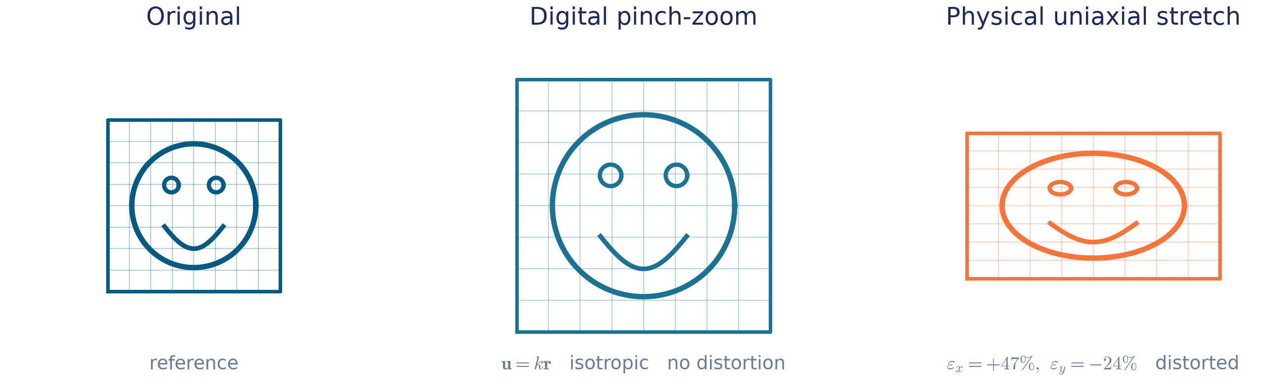
INTUITION
핑거 줌은 왜 왜곡이 없을까
개념도 (본 발표용 작성)
디지털 확대 모든 점이 원점 기준으로 같은 배율 k로 이동한다. 즉 u = k·r. 등방 스케일링이므로 종횡비가 완벽히 보존된다.
물리적 인장 가로로 당기면 세로는 줄어든다. εy = −ν·εx < 0. 배율이 방향마다 달라지므로 종횡비가 무너진다.
Kim, S.-B., Kim, J. et al., Nature Communications 17, 7389 (2026)
10
Notes:
직관을 하나 잡고 가겠습니다. 유튜브에서 두 손가락으로 확대하면 그림이 커지지만 왜곡되지는 않습니다. 왜냐하면 디지털 확대는 모든 픽셀을 원점 기준 같은 배율로 밀어내는 등방 스케일링이기 때문입니다. 수식으로 쓰면 변위 벡터 u가 위치 벡터 r에 비례합니다. 반면 실제 기판을 손으로 당기면 가로는 늘고 세로는 줄어듭니다. 배율이 방향마다 다르니 종횡비가 무너집니다. 그래서 '그냥 늘리는 것'은 확대가 아닙니다.

Slide 11
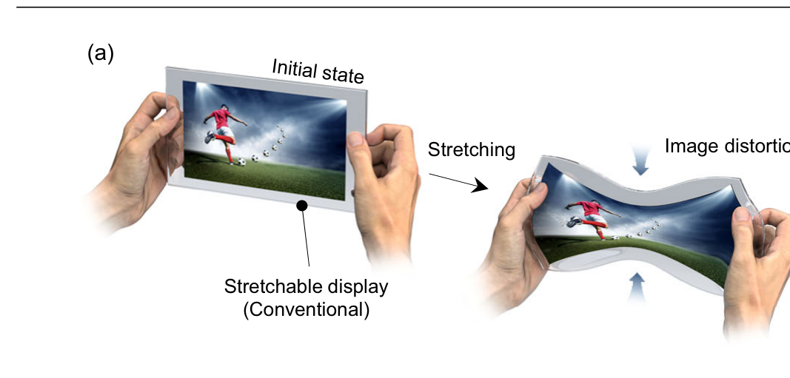
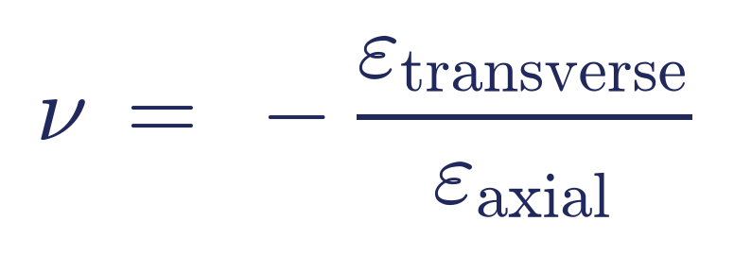
ROOT CAUSE
엘라스토머 기판의 숙명 — 양의 푸아송비
PDMS를 비롯한 대부분의 엘라스토머는 ν ≈ 0.5 — 자연계 물질은 거의 모두 양의 푸아송비를 가진다
1축으로 당기면 그 직교 방향은 반드시 수축한다
스트레처블 디스플레이 기판이 대부분 엘라스토머인 이유는 응력 완화 때문 — 그런데 그 대가가 왜곡이다
논문 표현: "they contract in the transverse direction under uniaxial tensile strain, thereby inevitably leading to image distortion"
Fig. 1a — 기존 스트레처블 디스플레이의 이미지 왜곡
Kim, S.-B., Kim, J. et al., Nature Communications 17, 7389 (2026)
11
Notes:
원인은 재료의 푸아송비입니다. 엘라스토머는 응력을 잘 흩어주기 때문에 스트레처블 기판으로 쓰이지만, 자연계 물질이 다 그렇듯 푸아송비가 양수입니다. 세로로 수축하는 게 물성 자체에 박혀 있는 겁니다. 논문은 이걸 'inevitably leading to image distortion'이라고 표현합니다. 재료를 바꾸는 걸로는 못 피한다는 뜻입니다.

Slide 12
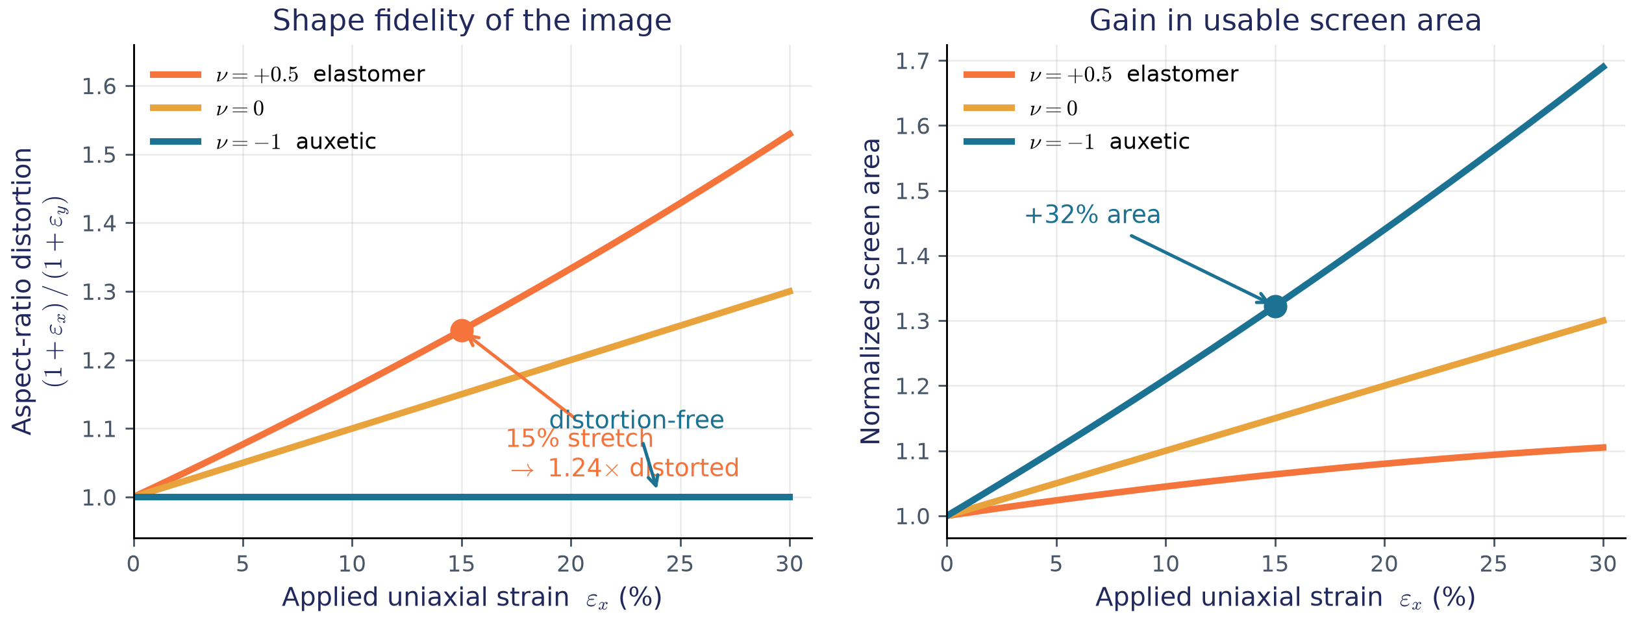
QUANTIFIED
얼마나 왜곡되는가 — 숫자로
개념 계산 (본 발표용 작성) — 균일 변형 가정, εy = −ν·εx
1.24×
+32%
0.99
ν = +0.5 기판을 15% 늘렸을 때
이미지 종횡비 왜곡
ν = −1 이면 왜곡 없이
확보되는 화면 면적
지각적으로 왜곡이 사라지는
등방 팽창 계수 ρ 임계값
Kim, S.-B., Kim, J. et al., Nature Communications 17, 7389 (2026)
12
Notes:
숫자로 보겠습니다. 푸아송비 0.5인 기판을 가로로 15% 늘리면 세로는 7.5% 줄어듭니다. 종횡비로 환산하면 1.15 나누기 0.925, 약 1.24배 일그러집니다. 4대3 화면이 5대3 가까이 되는 셈이니 결코 무시할 수준이 아닙니다. 반면 푸아송비가 -1이면 종횡비는 정확히 1로 유지되면서 면적은 32% 늘어납니다. 이게 auxetic을 쓰는 이유입니다. 오른쪽 0.99는 뒤에서 나올 지표의 임계값인데, 미리 눈도장만 찍어두시죠.

Slide 13
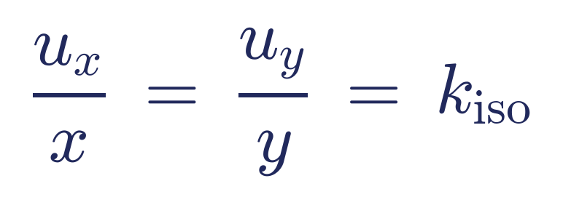
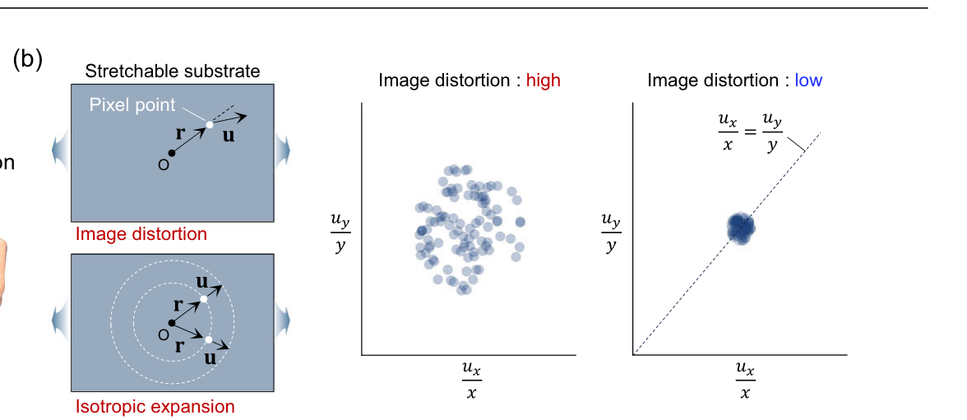
IDEAL CONDITION
왜곡 없는 팽창의 수학적 조건 (Eq. 1)
u = (ux, uy): 변위 벡터, r = (x, y): 기판 중심 기준 위치 벡터
모든 점에서 두 비율이 같고, 그 값이 상수 k_iso 여야 한다 — 이것이 '순수한 확대'의 정의
(ux/x, uy/y) 산점도가 y = x 직선 위 한 점으로 모이면 왜곡 없음
흩어질수록(dispersion) 왜곡이 커진다 — 뒤에서 이 산포를 ρ로 정량화한다
Fig. 1b — 등방 팽창을 위한 픽셀 점의 kinematic 조건
이 한 줄이 논문 전체의 설계 목표다. 이후 모든 최적화는 '모든 점에서 이 식을 얼마나 잘 만족시키는가'로 환원된다.
Kim, S.-B., Kim, J. et al., Nature Communications 17, 7389 (2026)
13
Notes:
논문 식 1번입니다. 기판 위 모든 점에서 x방향 변위를 x좌표로 나눈 값과, y방향 변위를 y좌표로 나눈 값이 같아야 하고, 그 공통값이 상수여야 한다. 이게 등방 팽창의 정의입니다. 오른쪽 그림처럼 이 두 값을 축으로 산점도를 그리면, 이상적인 경우 y=x 직선 위 한 점에 모입니다. 논문은 이 산포 정도를 왜곡의 척도로 삼습니다. 지금은 정성적이지만 6부에서 이걸 하나의 스칼라로 만듭니다.

Slide 14
03
AUXETIC
음의 푸아송비라는 답,
그리고 그 계보
가로로 당겼는데 세로도 늘어나는 구조가 있다면?
2022년, 기계연구원이 이 아이디어를 디스플레이에 처음 가져왔다.
14
Notes:
3부에서는 auxetic이 무엇이고, 디스플레이에 적용된 연구의 계보를 봅니다.

Slide 15
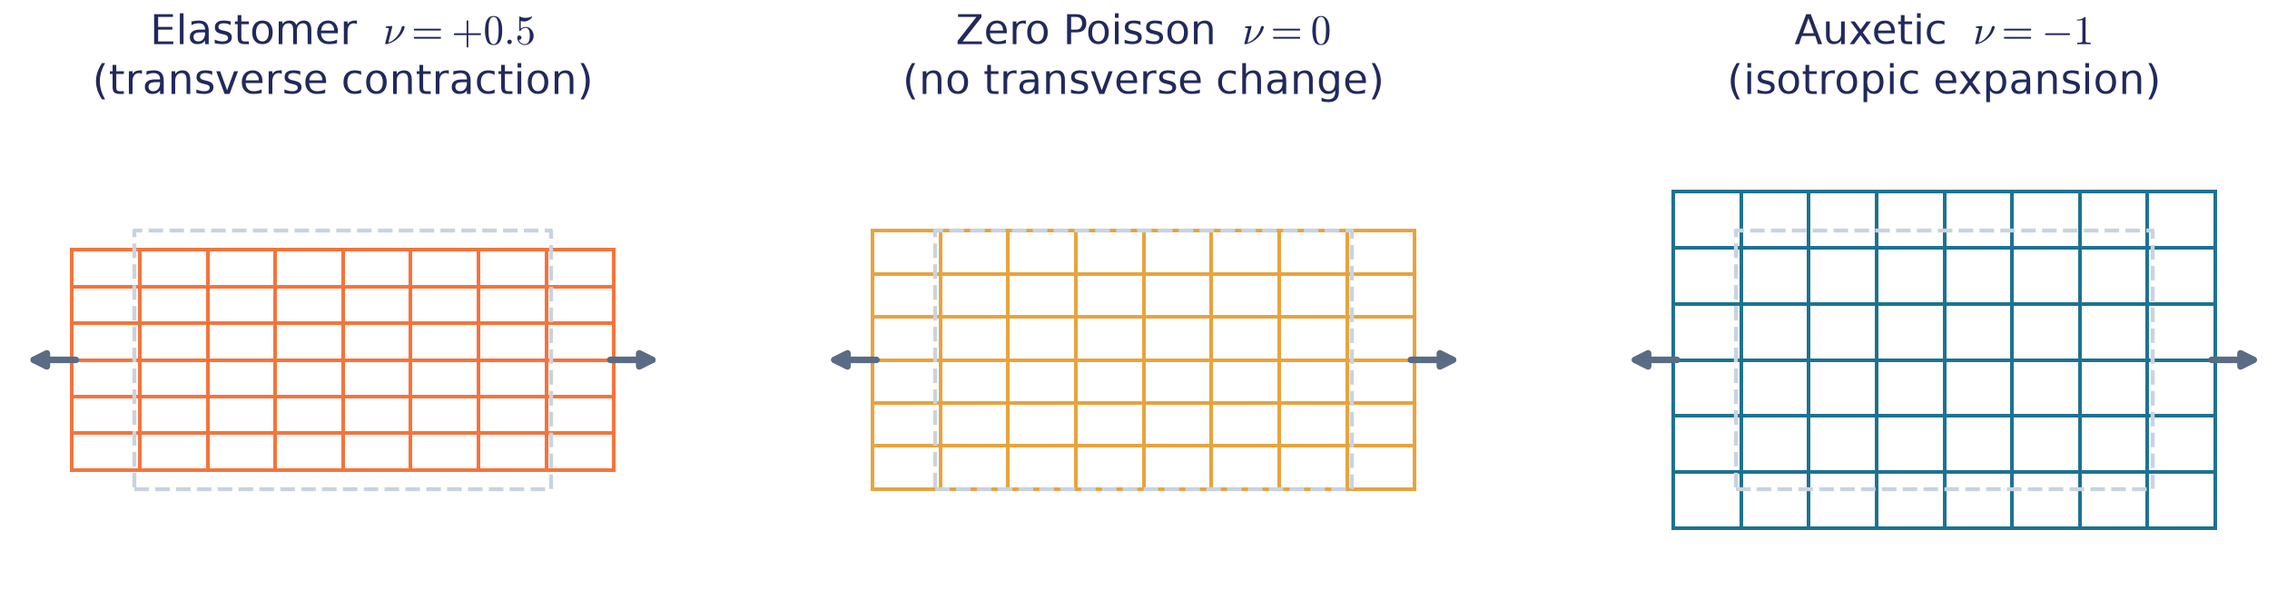
AUXETIC 101
Auxetic — 당기면 같이 두꺼워지는 물질
개념도 (본 발표용 작성) — 동일한 30% 1축 인장에 대한 세 가지 푸아송비의 응답
ν > 0 (자연 물질)
ν = 0
ν = −1 (auxetic)
가로로 당기면 세로 수축. 엘라스토머 ν≈0.5, 금속 ν≈0.3. 이미지 왜곡의 원인.
세로 치수 유지. 왜곡은 없지만 면적 이득이 1축 성분만큼만 생긴다.
가로 15% 인장에 세로도 15% 팽창. 완전한 등방 팽창 — 종횡비 보존 + 면적 최대.
ν = −ε_transverse / ε_axial
15
Notes:
Auxetic은 푸아송비가 음수인 물질을 말합니다. 자연에는 사실상 없기 때문에, 구조로 만들어냅니다. 이런 걸 메타물질이라고 부르죠. 푸아송비가 -1이면 가로로 15% 당길 때 세로도 15% 늘어납니다. 종횡비는 그대로고 면적만 커집니다. 정확히 우리가 원하는 '순수한 확대'입니다.

Slide 16
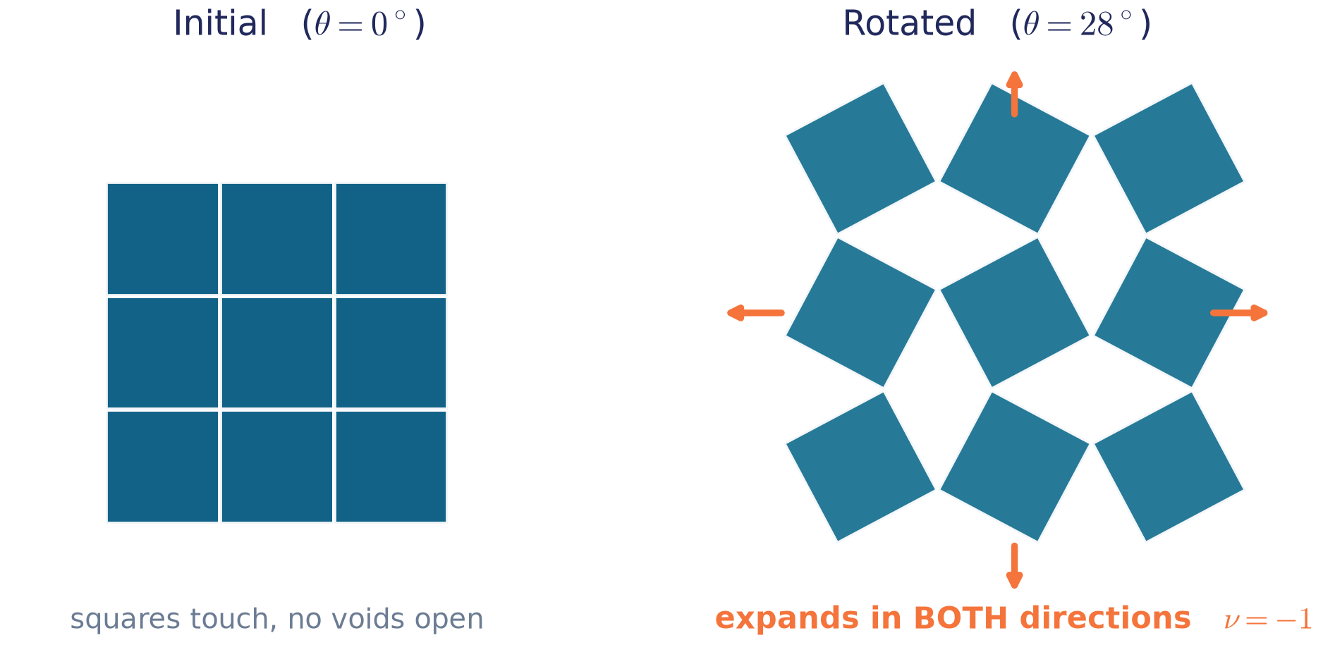
MECHANISM
Rotating squares — 회전만으로 ν = −1을 만든다
동작 원리
강체 정사각형들이 모서리에서 힌지로 연결된 구조
한 방향으로 당기면 사각형들이 번갈아 반대 방향으로 회전한다
회전하면서 사이에 마름모 형태의 빈 공간이 열리고, 배열의 피치가 두 방향 모두 증가한다
이상적 강체-힌지 가정에서 정확히 ν = −1
Grima & Evans, J. Mater. Sci. Lett. 19, 1563 (2000)
개념도 (본 발표용 작성) — 3×3 rotating-square 배열
복선: 이 메커니즘의 본질은 '회전'이다. 회전은 국소적으로 등방 스케일링이 아니다. 4부의 핵심 문제가 여기서 나온다.
Kim, S.-B., Kim, J. et al., Nature Communications 17, 7389 (2026)
16
Notes:
가장 널리 쓰이는 auxetic 구조가 rotating squares입니다. 강체 사각형을 모서리 힌지로 이어붙인 구조인데, 한쪽으로 당기면 사각형이 번갈아 회전하면서 두 방향 모두 벌어집니다. 이론적으로 푸아송비가 정확히 -1입니다. 여기서 미리 복선을 하나 깔아두겠습니다. 이 메커니즘의 본질은 '회전'입니다. 회전은 국소적으로 보면 등방 스케일링이 아닙니다. 이 사실이 4부에서 핵심 문제가 됩니다.

Slide 17
LINEAGE
Auxetic 디스플레이 연구의 계보
2000
Grima & Evans
J. Mater. Sci. Lett. 19, 1563
Rotating squares로부터의 auxetic 거동 — 이론적 토대
2022
Jang et al. (KIMM)
Adv. Funct. Mater. 32, 2113299
최초의 auxetic meta-display. ν = −1, 신축률 24.5%, PI 기판 + micro-LED roll transfer, kirigami 회로기판
2023
Jang et al. (KIMM)
SID Symp. Dig. 54, 1137
컬러 micro-LED meta-display로 확장
2023
Du, Wang & Kang
ACS Appl. Mater. Interfaces 15, 19190
대변형 영역에서의 auxetic kirigami 메타물질
2024
Choi et al.
Adv. Funct. Mater. 34, 2406725
양방향 zero-Poisson 엘라스토머 (자기변형 소프트 메타물질)
2024
Lee et al.
Nat. Commun. 15, 7146
ν = −1의 seamless auxetic substrate — 이음매 없는 기판
2026
Kim, Kim et al. (KAIST)
Nat. Commun. 17, 7389
Hybrid auxetic platform — 선택적 접합 + 등방 팽창 계수 ρ ← 오늘의 논문
본 논문 참고문헌 34–40번 및 Supplementary Table 1 기준
17
Notes:
연구 계보를 정리했습니다. 이론적 토대는 2000년 Grima와 Evans의 rotating squares입니다. 디스플레이에 처음 적용한 건 2022년 한국기계연구원 장봉균 박사팀이 Advanced Functional Materials에 낸 auxetic meta-display 논문입니다. 이게 첫 auxetic 메타 디스플레이입니다. 이후 컬러 마이크로 LED로 확장되고, 2024년 Nature Communications에 seamless auxetic substrate가 나옵니다. 오늘 볼 논문은 이 흐름의 가장 최근 지점입니다.

Slide 18
2022 KIMM
첫 auxetic meta-display — 무엇이 좋았고, 무엇이 남았나
돌파구였던 지점
그래도 남은 제약
ν = −1 kirigami 회로기판 위에 micro-LED를 roll transfer — 1축 인장에서 종횡비 보존
신축률 24.5%, 그리고 PI 필름 기반 — 반도체·디스플레이 업계 표준 소재
비가우스 곡면에 컨포멀하게 감기는 것까지 시연
구조 자체가 곧 소자 기판 — 구멍이 뚫린 void-rich 시트 위에 디스플레이를 얹어야 한다
픽셀은 회전 중심 부근에만 놓을 수 있다 → fill factor·해상도 제약
컷(cut) 스케일이 픽셀 피치의 하한을 결정한다
핵심 병목 — 공정 호환성
연속 평면의 부재
픽셀 배치의 자유도
신뢰성·사용성
스핀코팅·증착·전사·봉지 등 거의 모든 디스플레이 공정이 '평평한 연속 기판'을 전제로 최적화되어 있다. 구멍 뚫린 시트 위에서는 그대로 쓸 수 없다.
왜곡이 작은 지점에만 픽셀을 두면 픽셀 분포가 공간적으로 불균일해지고, 결국 해상도가 제한된다.
구멍을 통한 이물 유입, 방수, 터치 스택 구성이 모두 난제로 남는다.
Jang, B. et al., Adv. Funct. Mater. 32, 2113299 (2022) · 본 논문 도입부 및 Supplementary Table 1 참조
18
Notes:
2022년 기계연 논문은 개념적으로 훌륭했습니다. 확장성도 좋았고 PI 기판을 썼다는 점도 실용적이었습니다. 다만 구조체 자체가 소자 기판이라는 게 근본 제약이었습니다. 구멍이 뚫린 시트 위에 디스플레이를 만들어야 하는데, 우리가 아는 디스플레이 공정은 전부 평평한 연속 기판을 전제로 만들어져 있습니다. 그래서 개념적으로는 좋지만 공정 호환성과 안정성 측면에서 한계가 있었습니다. 오늘 논문은 정확히 이 지점에서 출발합니다.

Slide 19
04
REDEFINING
Global NPR ≠
Local isotropic expansion
전체 푸아송비가 −1이어도 내부의 모든 점이 등방으로 커지는 것은 아니다.
이 논문이 발견한 진짜 문제는 여기에 있다.
19
Notes:
4부가 이 논문의 문제 정의입니다. 아주 중요한 부분입니다. 전체가 등방 팽창한다는 것과 내부 모든 점이 등방 팽창한다는 것은 전혀 다른 이야기입니다.

Slide 20
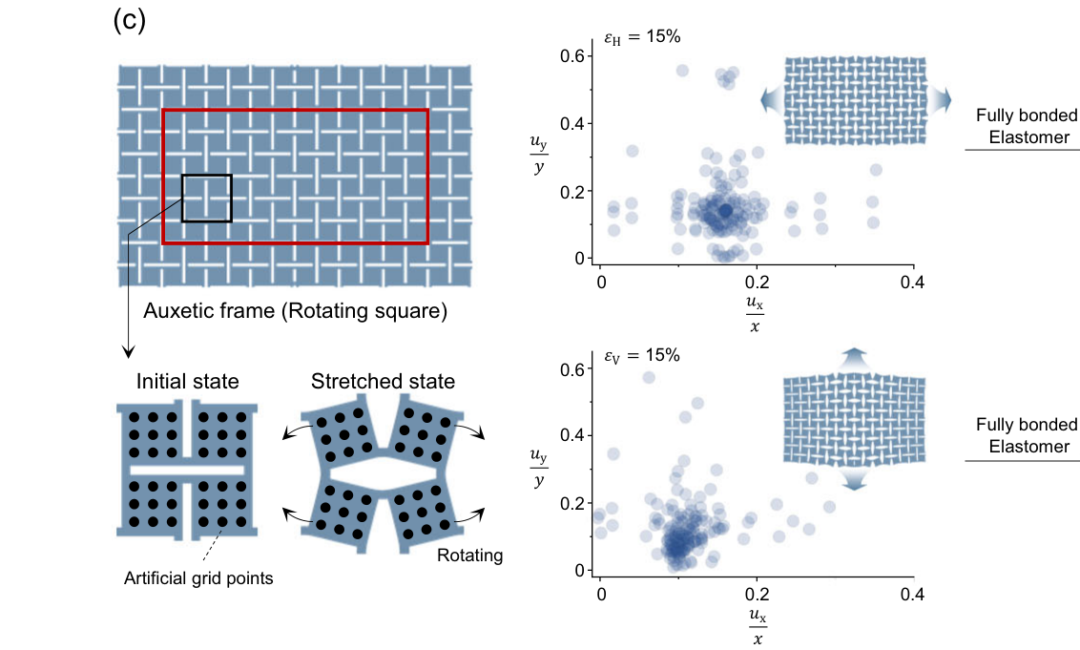
THE GAP
전체는 등방인데, 내부는 아니다
프레임 전체의 외곽 치수는 두 방향 모두 같은 비율로 커진다 → 겉보기 ν = −1
그러나 표면 격자점의 (ux/x, uy/y)를 찍어보면 y = x 선 근처가 아니라 크게 흩어진다
수평 인장과 수직 인장 모두에서 산포가 크다
원인은 단위셀의 회전 메커니즘 자체 — 회전은 국소적으로 등방 스케일링이 아니다
즉 auxetic 프레임의 표면 위 각 점은 서로 다른 k 값을 갖는다
Fig. 1c — rotating-square 프레임 표면 648개 격자점의 (ux/x, uy/y) 분포 (FEA, 15% 인장)
Kim, S.-B., Kim, J. et al., Nature Communications 17, 7389 (2026)
20
Notes:
이 슬라이드가 논문의 핵심 통찰입니다. rotating square 프레임을 15% 당기면 전체 외곽 치수는 두 방향 모두 똑같이 커집니다. 겉보기 푸아송비는 -1이 맞습니다. 그런데 표면 위 648개 격자점을 찍어서 ux/x와 uy/y 산점도를 그려보면 y=x 선에 모이지 않고 크게 흩어집니다. 왜냐하면 단위셀이 '회전'하고 있기 때문입니다. 회전하는 사각형 위의 점들은 중심에서 멀어질수록, 그리고 방향에 따라 서로 다른 궤적을 그립니다. 전체 푸아송비가 -1이라는 사실은 내부의 어떤 것도 보장하지 않습니다.

Slide 21
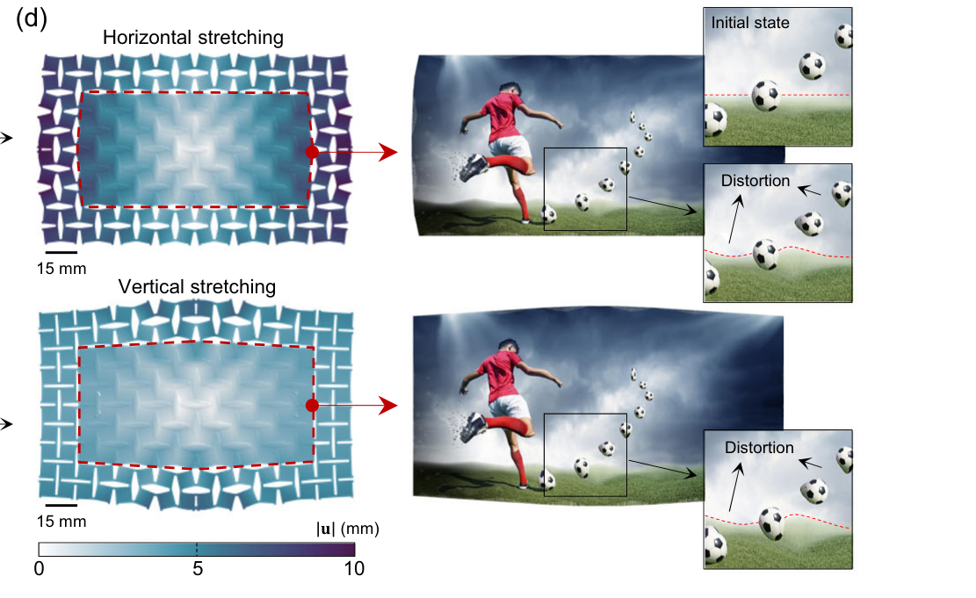
FULLY BONDED
전면 접합의 결말 — 회전이 그대로 복사된다
무슨 일이 벌어지나
엘라스토머가 프레임에 완전히 구속되어 회전 궤적을 그대로 따라간다
격자선이 물결치고 축구공이 국소적으로 찌그러진다
기존 스트레처블만큼 심하지는 않지만, 왜곡은 분명히 남는다
셀을 줄이면 될까?
고PPI를 노려 단위셀 크기를 줄이면 산포는 좁아진다
하지만 국부 변형은 사라지지 않고 잔존한다 (Supplementary Fig. 2)
게다가 축소에는 별도의 물리적 벽이 있다 → 8부
Fig. 1d — 전면 접합된 auxetic–elastomer 계의 변위장 |u| 및 이미지 변환 결과 (15% 인장)
Kim, S.-B., Kim, J. et al., Nature Communications 17, 7389 (2026)
21
Notes:
그래서 auxetic 프레임에 엘라스토머를 전면 접합하면 어떻게 될까요. 엘라스토머는 프레임에 완전히 구속되니까 프레임의 회전 궤적을 그대로 복사합니다. FEA 변위장을 이미지에 적용해 보면 가로 격자선이 물결치고 축구공 무늬가 국소적으로 일그러집니다. 물론 기존 스트레처블보다는 낫지만 왜곡이 남습니다. '셀을 잘게 쪼개면 되지 않나' 하는 생각이 자연스럽게 드는데, Supplementary Figure 2를 보면 산포가 좁아지긴 해도 국부 변형은 잔존합니다. 그리고 축소 자체에 물리적인 벽이 있는데 이건 8부에서 다루겠습니다.

Slide 22
DILEMMA
이중 구속 — 서로가 서로를 망친다
Auxetic framework
Elastomeric substrate
회전 기반 단위셀
(rotating squares)
연속 평면 기판
(소자가 얹히는 곳)
① 프레임 → 기판 단위셀의 회전 운동이 접합면을 통해 그대로 전달되어 엘라스토머 표면에 국부 변형을 만든다.
② 기판 → 프레임 엘라스토머의 면내 강성이 단위셀의 회전을 구속해 auxetic 성능 자체를 떨어뜨린다.
그럼 엘라스토머 없이 쓰면?
논문의 해법 예고
픽셀을 왜곡이 작은 지점에만 배치해야 한다 → 픽셀 분포가 불균일해지고 해상도가 제한된다. 게다가 연속 평면이 없으니 공정 호환성 문제가 그대로 남는다.
전면도 아니고 무접합도 아닌 제3의 길 — 등방 팽창 조건을 만족하는 지점에서만 선택적으로 접합한다. 프레임은 '경계조건'만 주고, 그 사이는 연속 기판이 스스로 매끄럽게 보간한다.
Kim, S.-B., Kim, J. et al., Nature Communications 17, 7389 (2026)
22
Notes:
문제를 딜레마 형태로 정리하면 이렇습니다. 프레임을 기판에 붙이면 회전이 기판으로 전달되어 국부 변형을 만들고, 반대로 기판은 프레임의 회전을 구속해서 auxetic 성능을 떨어뜨립니다. 서로가 서로를 망칩니다. 그렇다고 엘라스토머 없이 auxetic 시트만 쓰면 2022년 논문의 한계로 돌아갑니다. 논문의 해법은 제3의 길입니다. 전면 접합도 무접합도 아니고, 등방 팽창 조건을 만족하는 지점에서만 붙이는 겁니다.

Slide 23
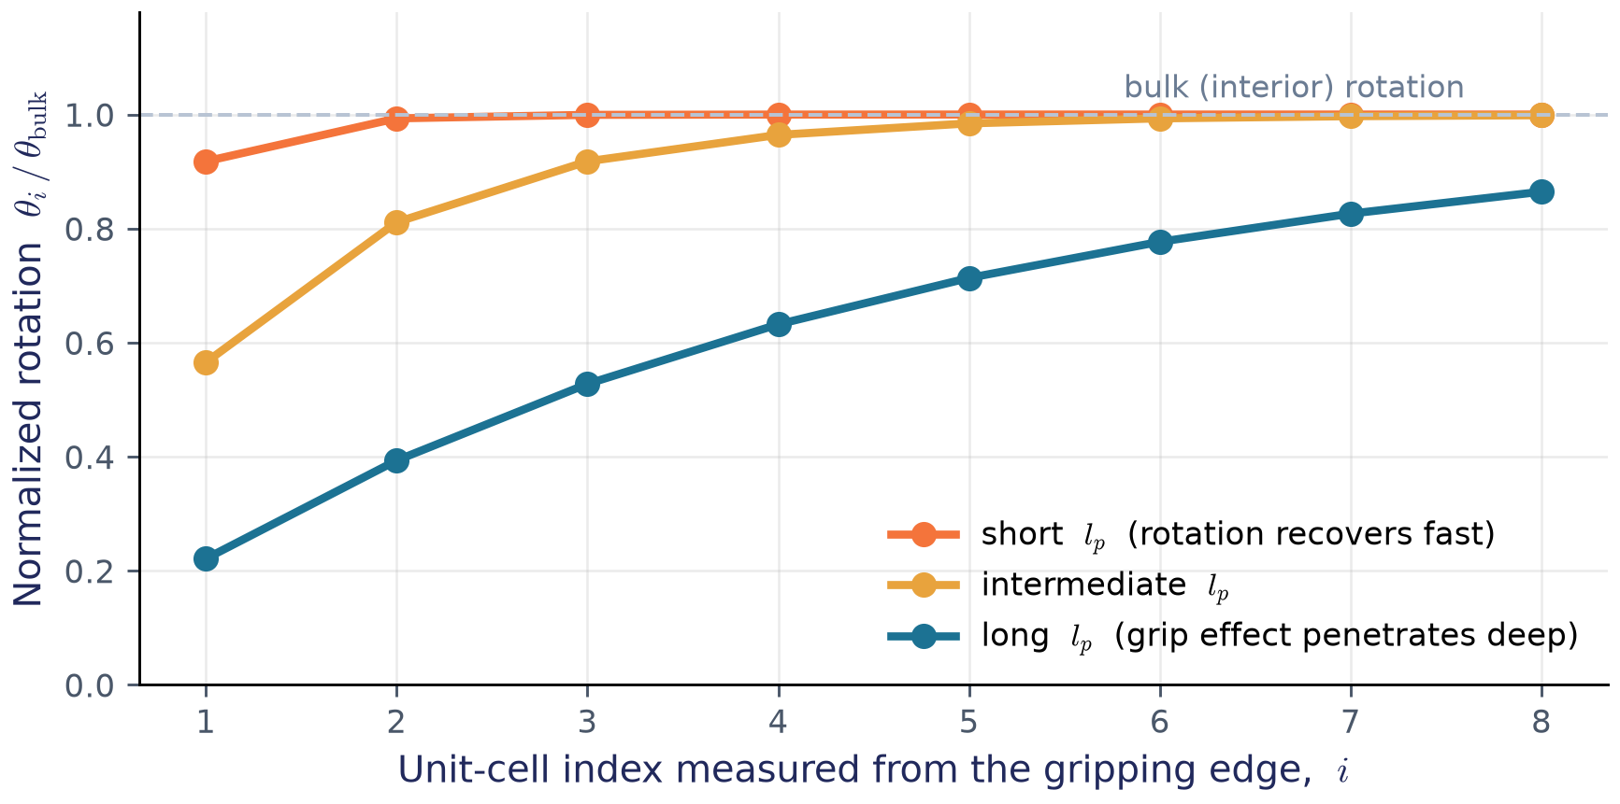
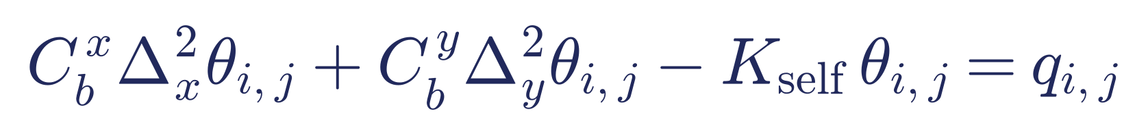
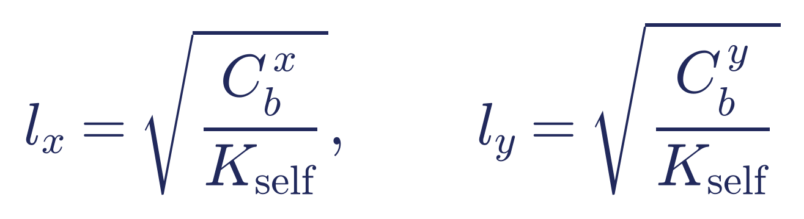
GRIPS
잡는 순간 대칭이 깨진다 — 그립 경계층
실제 구동에는 반드시 그립(fixture)이 필요하다 — 어딘가를 잡고 당겨야 한다
그립 근처에서는 힌지 굽힘과 전단이 커지고, 단위셀의 회전이 억제된다
회전장 θ는 경계에서 내부로 지수적으로 감쇠한다 → 원리적으로 완전한 공간 균일성은 불가능
결과: Δθ = θ_near − θ_center ≠ 0 — 잡은 부분 때문에 회전축이 중앙만이 아니게 된다
개념도 (Supplementary Note 1의 지수 감쇠 해에 기초하여 본 발표용 작성)
이 논문의 차별점 — 그립의 존재를 '오차'로 보지 않고 설계 변수로 끌어들인다. 그립이 있는 상태에서 균일한 auxetic 효과를 내는 기하를 찾는다.
Supplementary Note 1 · Eq. (S4), (S5)
23
Notes:
여기가 사용자분이 지적하신 부분과 정확히 맞닿습니다. 오그제틱 구조는 이론적으로 등방 팽창하지만, 그건 외곽 기준입니다. 게다가 실제로는 손이든 그립이든 어딘가를 잡고 당겨야 하는데, 잡힌 부분은 회전이 억제됩니다. Supplementary Note 1을 보면 회전장이 이산 Helmholtz 방정식을 따르고, 그립 경계에서 내부로 지수적으로 감쇠한다는 걸 유도합니다. 감쇠 길이는 인접 셀 간 회전 결합 강성과 셀 자체 회전 저항의 비의 제곱근으로 정해집니다. 중요한 건 결론입니다. Δθ는 원리적으로 0이 될 수 없습니다. 그래서 논문은 이걸 없애려 하지 않고, 최소화하는 기하를 찾는 쪽으로 갑니다.

Slide 24
05
METHODOLOGY
이 논문의 설계 방법론
① 그립이 있는 상태에서 균일한 auxetic 효과를 내는 기하를 먼저 찾고,
② 그 위에서 등방 팽창을 유도하는 접합점을 설계한다. 순서가 중요하다.
24
Notes:
5부가 논문의 본론입니다. 두 단계로 이루어진 설계 방법론을 봅니다.

Slide 25
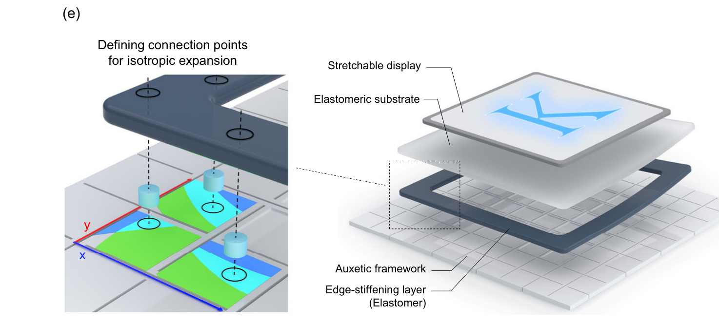
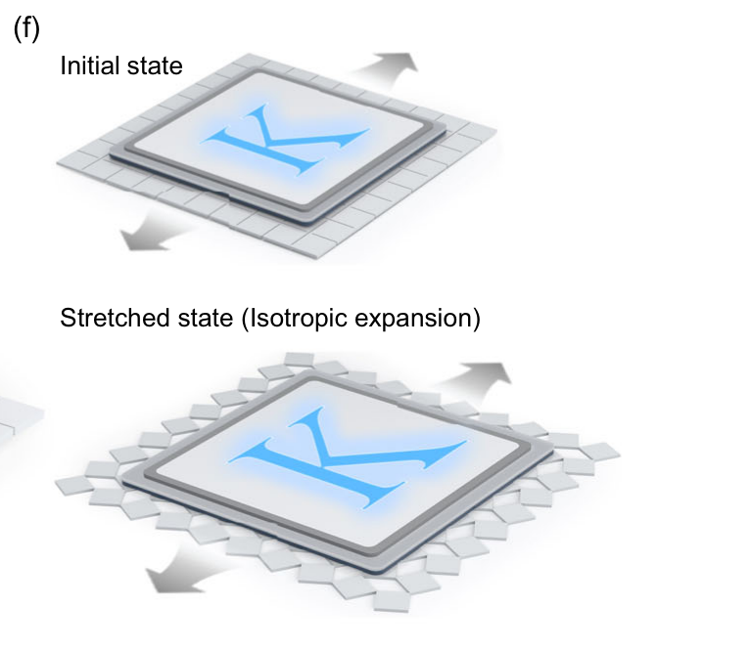
OVERVIEW
제안 플랫폼 — 세 개의 요소
Fig. 1e, 1f — 제안 하이브리드 auxetic 메타물질 플랫폼의 구성과 동작 원리
① Auxetic framework
② 연속 엘라스토머 기판
③ 선택적 접합점 (anchor)
그립 존재 하에서 균일한 auxetic 효과를 내도록 W, L, D를 최적화한 rotating-square 프레임. 소자를 얹는 기판이 아니라 운동을 유도하는 외골격.
구멍 없는 연속 평면. 소자는 전부 여기 위에 만든다 → 기존 공정과 호환. 외곽에는 edge-stiffening layer를 두껍게 성형해 둘레 변형을 억제.
u = k·r 을 만족하는 좌표에만 원기둥 앵커로 접합. 프레임은 등방 팽창의 경계조건만 제공하고, 그 사이는 연속 기판이 매끄럽게 보간한다.
Kim, S.-B., Kim, J. et al., Nature Communications 17, 7389 (2026)
25
Notes:
제안 플랫폼은 세 요소로 이루어집니다. 첫째, 최적화된 auxetic 프레임인데 이건 소자를 얹는 기판이 아니라 운동을 유도하는 외골격입니다. 둘째, 구멍 없는 연속 엘라스토머 기판이고 소자는 전부 여기 위에 만듭니다. 기존 공정과 호환된다는 게 핵심입니다. 셋째가 이 논문의 진짜 아이디어인 선택적 접합점입니다. 프레임과 기판을 특정 좌표에서만 원기둥 앵커로 붙입니다. 프레임은 경계조건만 주고 그 사이는 연속 기판이 알아서 매끄럽게 보간합니다.

Slide 26
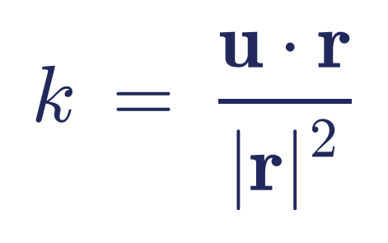
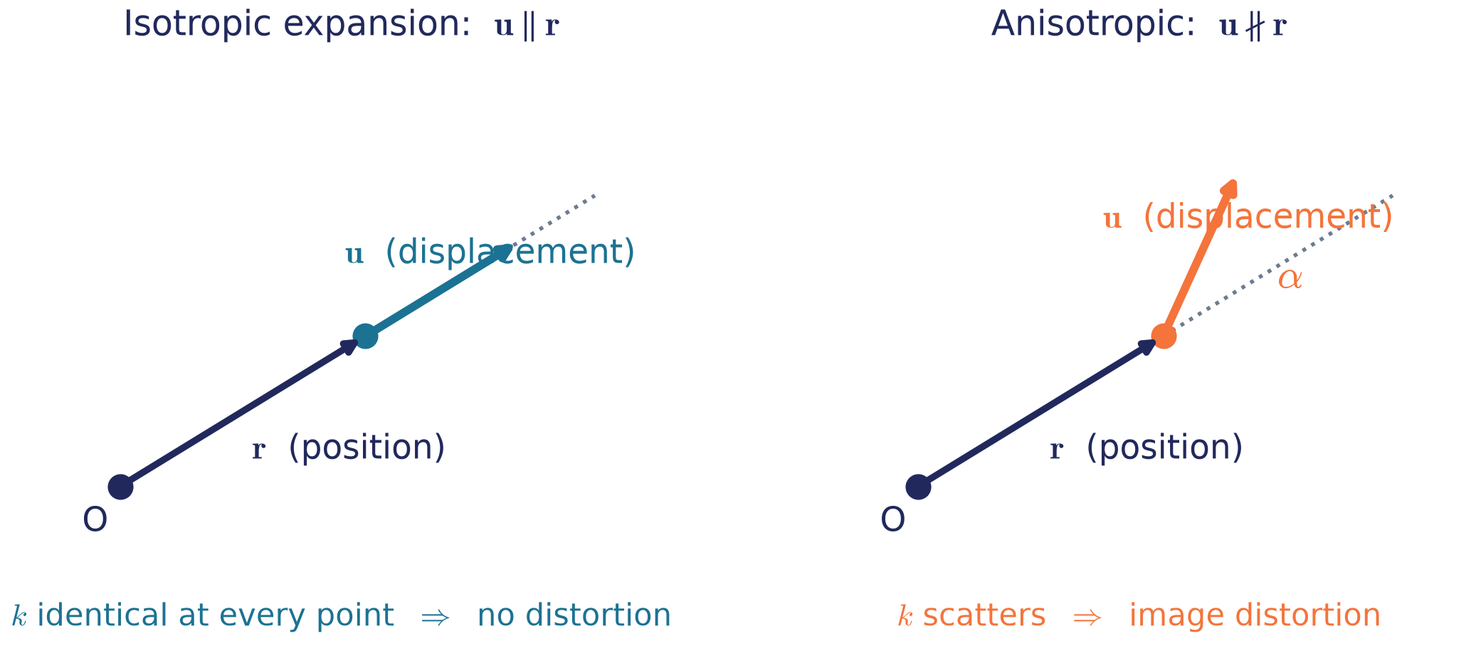
DESIGN TARGET
설계 목표를 수식 하나로 (Eq. 2)
k = 위치벡터 r 방향으로의 '단위 거리당 변위'
모든 접합점에서 k가 하나의 값 k_iso로 수렴하고, 동시에 u가 r과 평행하면 등방 팽창 상태
반대로 접합점 사이에서 k가 흩어지면 그만큼 이미지 왜곡이 커진다
이 하나의 스칼라가 이후 모든 최적화의 목적함수가 된다
개념도 (본 발표용 작성) — u가 r과 평행할 때만 순수한 등방 팽창
u ∥ r 이고 k = 일정 ⟺ Eq. (1)의 등방 팽창 조건
Kim, S.-B., Kim, J. et al., Nature Communications 17, 7389 (2026)
26
Notes:
설계 목표를 하나의 스칼라로 정리한 게 식 2번입니다. k는 위치벡터 방향으로의 단위 거리당 변위입니다. 변위 벡터와 위치 벡터의 내적을 위치 벡터 크기 제곱으로 나눈 값이죠. 이게 모든 점에서 같고, 동시에 변위 벡터가 위치 벡터와 평행하면 정확히 등방 팽창입니다. 오른쪽 그림이 그 의미인데, 왼쪽은 u와 r이 평행해서 순수 확대, 오른쪽은 각도 α만큼 어긋나서 왜곡이 생깁니다.

Slide 27
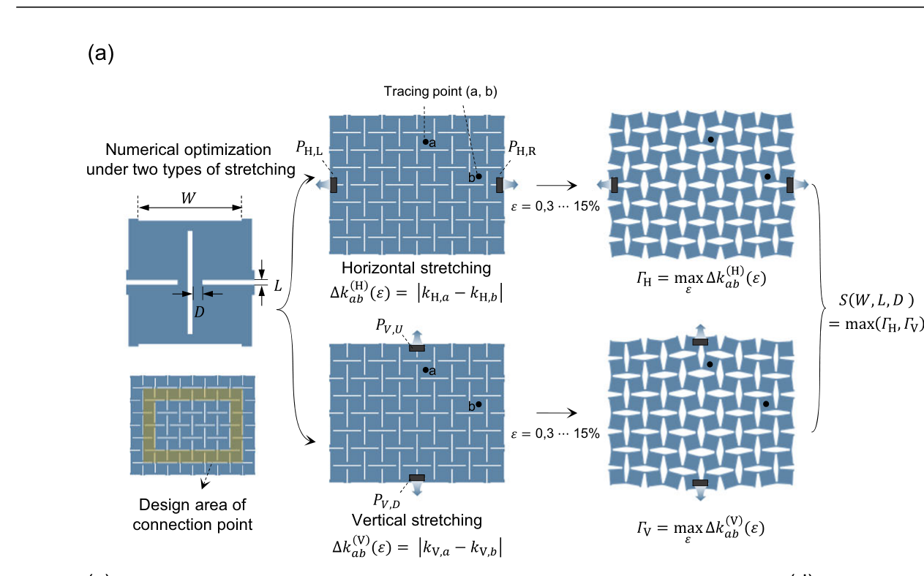
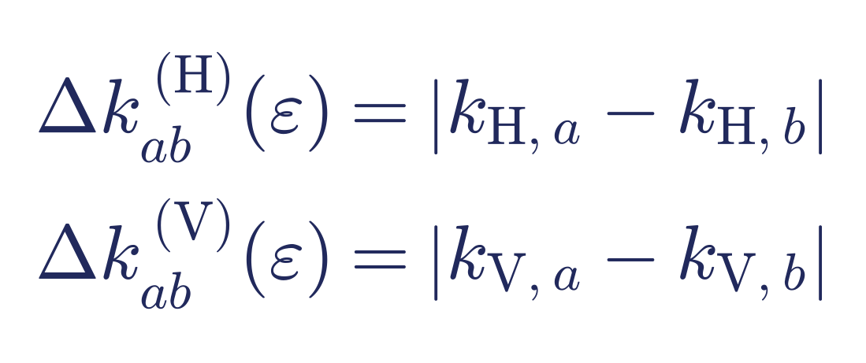
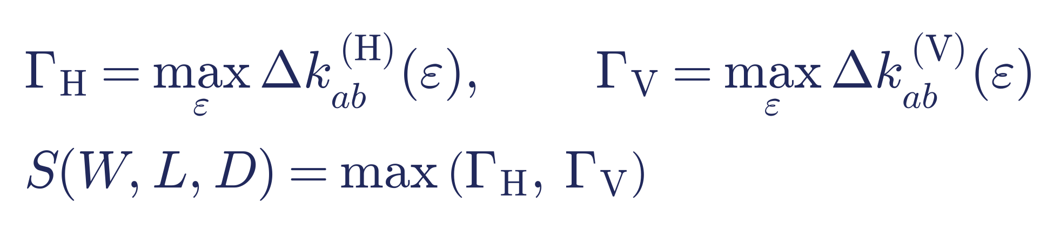
STEP 1
기하 최적화 — 그립까지 포함한 목적함수 설계
기하 파라미터
W : 슬릿 폭 (사각형 변)
L : 힌지 길이
D : 힌지 폭
알고리즘
그립(P_H, P_V)의 영향을 가장 크게 받는 두 tracing point a, b를 지정
ε = 0, 3, …, 15% 각 단계에서 두 점의 k 차이 Δk_ab 를 수평·수직 인장 각각 계산
각 방향의 최댓값을 Γ_H, Γ_V 로 정의
S(W,L,D) = max(Γ_H, Γ_V) 를 최소화하는 (W, L, D)를 탐색
Fig. 2a — S(W, L, D) 도출 알고리즘
Kim, S.-B., Kim, J. et al., Nature Communications 17, 7389 (2026)
27
Notes:
1단계는 프레임 기하 최적화입니다. 파라미터는 슬릿 폭 W, 힌지 길이 L, 힌지 폭 D 세 개입니다. 알고리즘은 이렇습니다. 그립의 영향을 가장 크게 받는 두 점 a, b를 잡고, 0부터 15%까지 3% 간격의 각 변형률에서 두 점의 k 값 차이를 봅니다. 수평 인장과 수직 인장 각각에 대해 그 최댓값을 구해서 Γ_H, Γ_V로 두고, 둘 중 큰 값을 S로 정의합니다. 이 S를 최소화하는 기하를 찾는 겁니다. 중요한 건 이 목적함수 안에 그립의 위치와 두 방향 인장이 모두 들어가 있다는 점입니다.

Slide 28
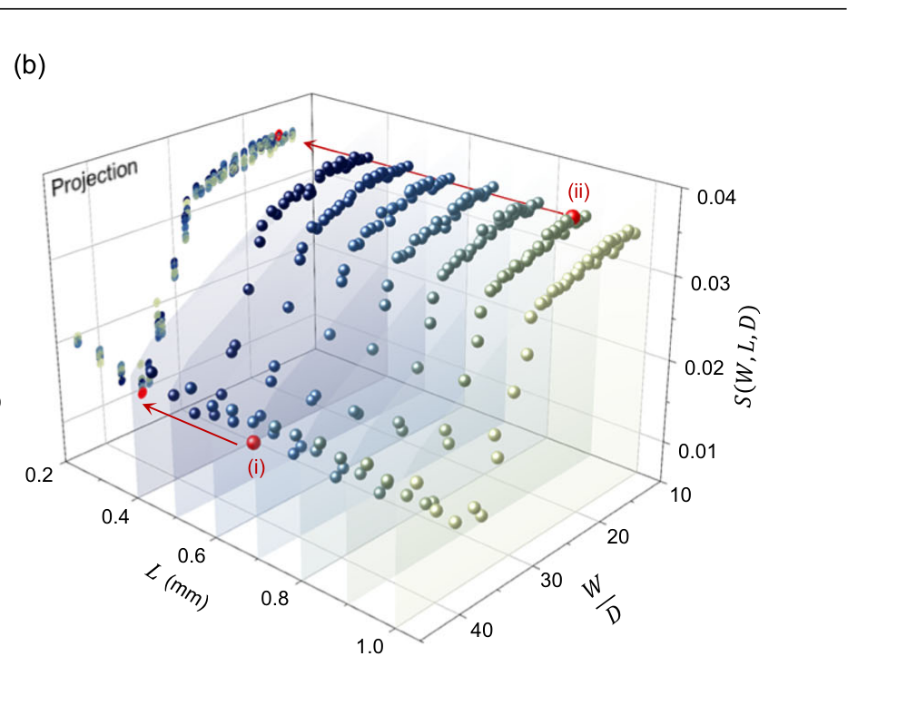
STEP 1 RESULT
W/D ≈ 35 에서 뚜렷한 최솟값
읽어야 할 세 가지
S는 힌지 길이 L에는 거의 둔감하다
대신 슬릿-힌지 비 W/D 가 지배적이다
W/D ≈ 35 부근에서 뚜렷한 최솟값이 나타난다
선정된 두 구성
(i) 최소 S (W, L, D) = (14, 0.5, 0.4) mm (ii) 최대 S (W, L, D) = (15, 0.9, 1) mm
Fig. 2b — W/D 와 L 에 대한 S(W, L, D)
n_H = n_V 인 정사각 배열에서도 같은 경향 — 방법론이 일반화된다 (Suppl. Fig. 3)
Kim, S.-B., Kim, J. et al., Nature Communications 17, 7389 (2026)
28
Notes:
결과는 깔끔합니다. S는 힌지 길이 L에는 거의 둔감하고 슬릿 대 힌지 폭 비, 즉 W/D에 의해 지배됩니다. 그리고 W/D가 35 부근에서 뚜렷한 최솟값을 갖습니다. 최소인 구성 (i)이 14, 0.5, 0.4 밀리미터이고 최대인 구성 (ii)가 15, 0.9, 1 밀리미터입니다. 이 두 구성이 이후 비교군으로 계속 쓰입니다.

Slide 29
WHY A MINIMUM?
왜 최적점이 존재하는가 — Supplementary Note 1
회전장의 지배 방정식
최적점이 생기는 이유
이산 Helmholtz 방정식의 내부 해는 e^(−i/l) 형태의 지수 커널을 가진다
n개 셀에 걸쳐 변위 적합성을 강제하면 최대 회전 대비 Δθ_max 가 누적 인자 S(n, l) 과 경계 보정 인자 F(l) 의 비로 표현된다
S(n, l) 과 F(l) 은 l 에 대한 민감도가 서로 반대 방향 — 이 상충이 내부 균형점을 만든다
따라서 슬릿-힌지 비 T = W/D 를 바꾸면 ∂Δθ_max/∂T = 0 인 T* 가 존재한다
L 에 둔감한 이유: l² 의 분자에 있는 1/L 이 분모의 내부 플렉셔 항 1/L 로 상쇄된다
C_b : 인접 셀 간 회전 결합 강성 (굽힘 + Timoshenko 전단)
K_self : 셀 자체의 회전 저항 (부착부 인장·전단 + 내부 플렉셔)
감쇠 길이가 모든 것을 지배한다
모든 기하·재료 의존성은 오직 l_x, l_y 를 통해서만 들어온다
l 이 클수록 그립의 영향이 배열 내부로 깊이 침투한다
가장 중요한 결론 — Δθ_max 는 0으로 수렴하지 않는다. 경계층이 정하는 유한한 최솟값을 갖는다. '완벽한 균일성'은 목표가 될 수 없다.
Supplementary Note 1 · Eq. (S1)–(S8)
29
Notes:
왜 최적점이 존재하는지에 대한 이론적 설명이 Supplementary Note 1에 있습니다. 회전장이 이산 Helmholtz 방정식을 따르고, 내부 해가 지수 커널 형태로 나옵니다. n개 셀에 걸쳐 변위 적합성을 강제하면 최대 회전 대비가 누적 인자 S(n,l)과 경계 보정 인자 F(l)의 비로 표현되는데, 이 둘이 감쇠 길이 l에 대해 반대 방향으로 반응합니다. 이 상충 때문에 내부 균형점, 즉 W/D의 최적값이 생깁니다. L에 둔감한 것도 수식으로 설명됩니다. 감쇠 길이 제곱의 분자에 있는 1/L이 분모의 내부 플렉셔 항 1/L과 상쇄되기 때문입니다. 가장 중요한 결론은 마지막 줄입니다. Δθ_max는 0이 될 수 없고 경계층이 정하는 유한한 최솟값을 갖습니다. 그래서 '완벽한 균일'이 아니라 '최소화'가 목표가 되는 겁니다.

Slide 30
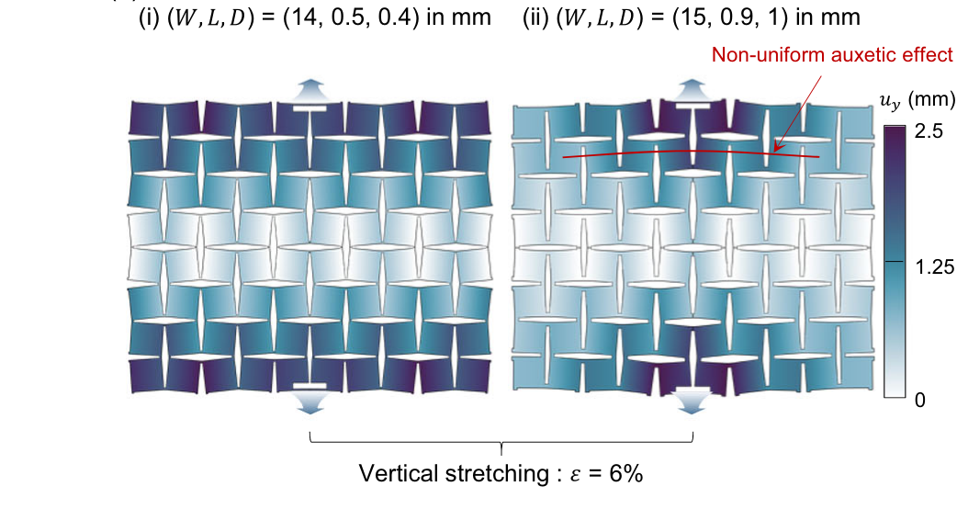
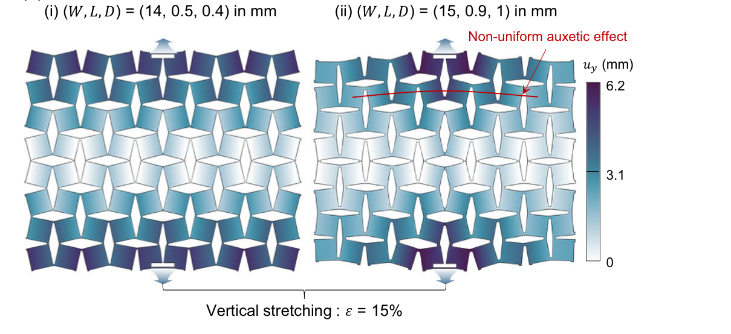
STEP 1 VERIFY
균일한 auxetic 효과 — (i) vs (ii)
Fig. 2c — 수직 인장 ε = 6% 에서의 u_y 분포
Fig. 2d — 수직 인장 ε = 15% 에서의 u_y 분포
(i) (14, 0.5, 0.4) mm — 최소 S 6%와 15% 모두에서 u_y 가 매끄럽게 단조 증가한다. 상·하단 셀의 회전이 일치하는 균일한 거동.
(ii) (15, 0.9, 1) mm — 최대 S 두 변형률 모두에서 non-uniform auxetic effect가 보인다. n_H > n_V 인 직사각 배열의 수직 인장에서 특히 심하다.
Kim, S.-B., Kim, J. et al., Nature Communications 17, 7389 (2026)
30
Notes:
실제로 두 구성을 비교해 보면 차이가 명확합니다. 최소 S 구성인 (i)은 6%와 15% 모두에서 y방향 변위가 매끄럽게 증가합니다. 반면 최대 S 구성인 (ii)는 두 변형률 모두에서 비균일한 auxetic 효과가 보입니다. 특히 가로 셀 수가 세로보다 많은 직사각 배열에서 세로로 당길 때 이 문제가 두드러집니다. 논문이 굳이 두 방향 인장을 다 목적함수에 넣은 이유가 여기 있습니다.

Slide 31
STEP 2
왜 '선택적' 접합인가
✕
전면 접합 (fully bonded)
✕
무접합 (stand-alone)
✓
선택적 접합 (제안)
회전 궤적이 그대로 전사된다.
→ 국부 왜곡 잔존
구동 자체가 불가능하고,
연속 평면도 얻지 못한다.
u = k·r 을 만족하는 좌표에서만 앵커로 접합.
→ 프레임은 경계조건만 제공
선택적 접합이 성립하는 이유
프레임의 역할이 바뀐다
연속 기판이 보간한다
edge-stiffening layer
'소자를 얹는 기판'이 아니라 '등방 팽창의 경계조건을 주는 외골격'이 된다. 회전은 프레임 내부에서만 일어난다.
접합점 사이의 엘라스토머는 구속이 없으므로 스스로 매끄러운 변위장을 만든다. 이것이 local-to-global 연속성의 근원.
엘라스토머 외곽을 중앙보다 두껍게 성형해 둘레 변형을 억제한다. 앵커가 주는 경계조건이 흐트러지지 않도록.
Kim, S.-B., Kim, J. et al., Nature Communications 17, 7389 (2026)
31
Notes:
2단계로 넘어갑니다. 선택 가능한 길은 세 개였습니다. 전면 접합은 회전이 전사되어 왜곡이 남고, 무접합은 구동도 안 되고 연속 평면도 못 얻습니다. 제안하는 세 번째 길이 선택적 접합입니다. 이게 성립하는 핵심 논리는 프레임의 역할이 바뀐다는 겁니다. 프레임은 더 이상 소자를 얹는 기판이 아니라, 등방 팽창의 경계조건을 주는 외골격입니다. 접합점 사이의 엘라스토머는 아무 구속이 없으니까 스스로 매끄러운 변위장을 만듭니다. 이게 local-to-global 연속성의 근원입니다.

Slide 32
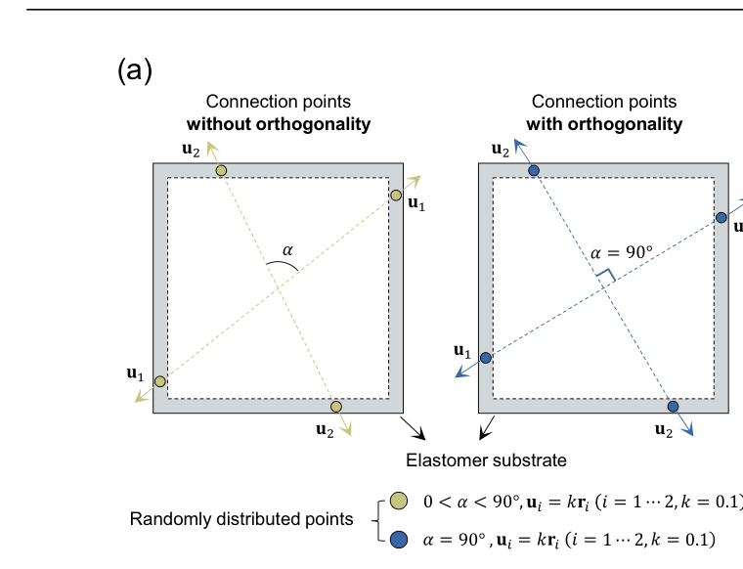
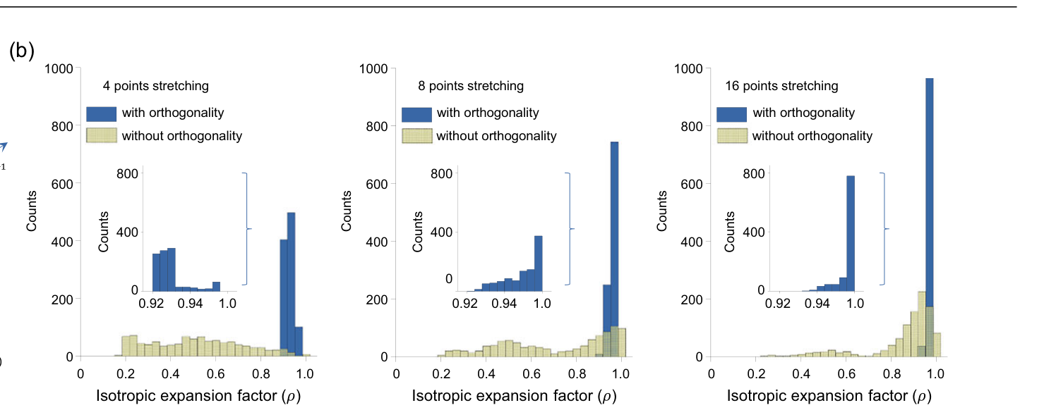
STEP 2-1
연결점의 기하학 — 직교성과 개수
Fig. 3a — 직교 / 비직교 4점 배치
Fig. 3b — 4, 8, 16점에 대한 ρ 분포 (N = 10 격자, 랜덤 배치)
직교 조건이 강하다
개수가 직교성을 대신한다
진짜 변수는 '간격의 균질성'
대칭 4점 세트를 잇는 두 직선이 직교하면(α = 90°), 4점만으로도 높은 ρ를 얻는다.
점을 16개까지 늘리면 비직교 배치에서도 ρ가 높아진다. 점 간격이 작아지기 때문.
u = kr 을 만족하는 점이 많아질수록 점 간 간격 분포가 균질해지고, 그것이 등방 팽창에 기여한다.
Kim, S.-B., Kim, J. et al., Nature Communications 17, 7389 (2026)
32
Notes:
연결점을 어디에 몇 개나 둘 것인가. 논문은 먼저 이상적인 상황으로 실험합니다. u = kr을 정확히 만족하는 4점 세트를 대칭으로 배치하되, 두 직선이 직교하는 경우와 아닌 경우를 나눕니다. 결과는 직교 조건이면 4점만으로도 ρ가 높다는 것, 그리고 점을 16개로 늘리면 비직교여도 높아진다는 것입니다. 논문의 해석은 결국 '점 간격의 균질성'이 본질이라는 겁니다.

Slide 33
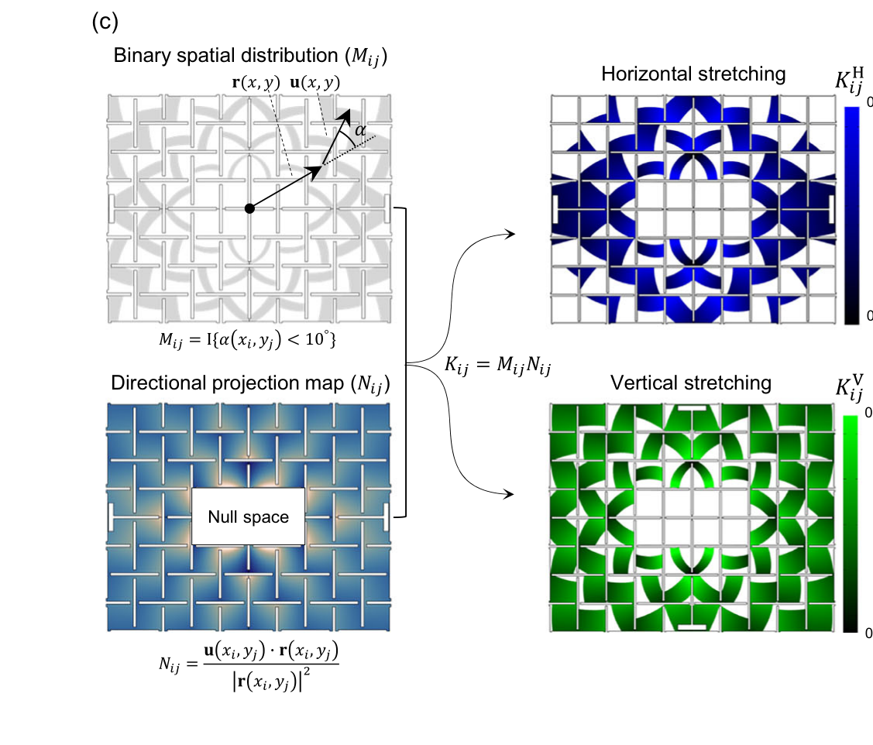
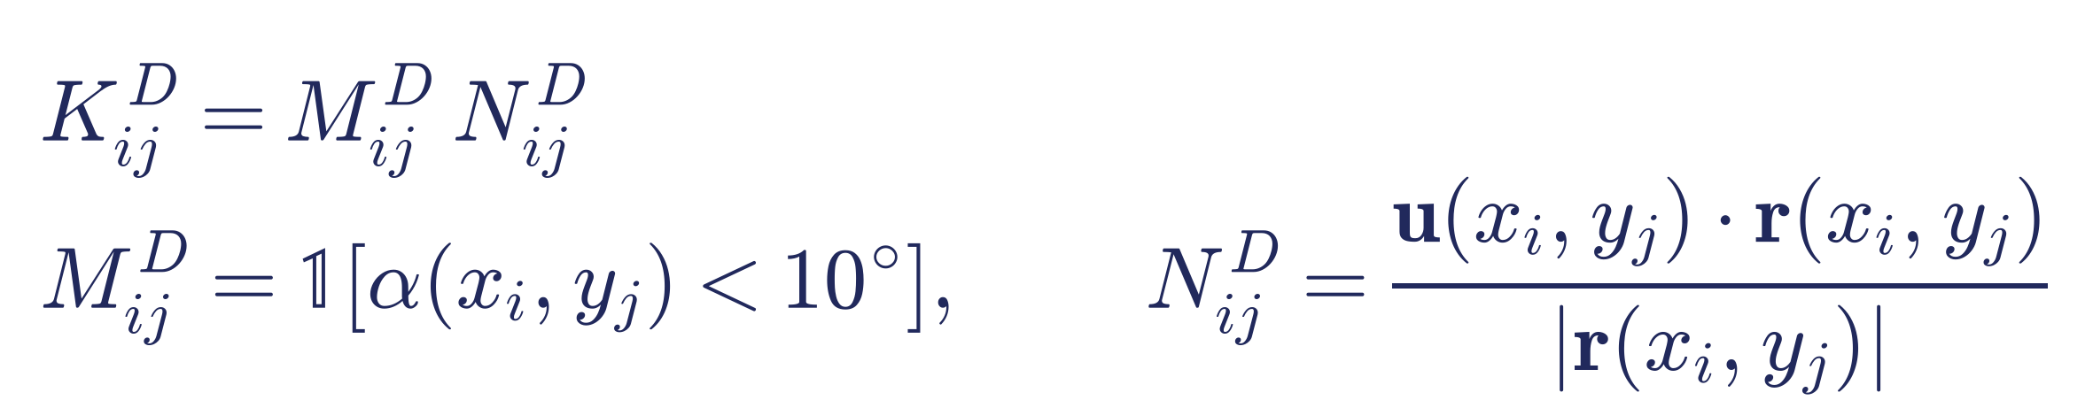
STEP 2-2
Semi-linearity factor 와 중첩 맵
M_ij : r 과 u 의 사잇각 α 가 10° 미만이면 1, 아니면 0 — 유효 해공간(gray)을 정의하는 이진 변수
N_ij : u 를 r 방향으로 투영한 성분 — '얼마나 크게' 방사 방향으로 움직이는가
K_ij = M_ij × N_ij — 방향 조건과 크기 조건을 곱으로 결합한 semi-linearity factor
K^H 는 Δk_ab^(H) 가 최대인 ε = 3% 에서, K^V 는 Δk_ab^(V) 가 최대인 ε = 15% 에서 산출한다 — 가장 불리한 조건에서 정의해야 전 구간에서 성립한다
각각을 0–255로 정규화해 파랑(H)·초록(V)으로 매핑하고, (R, G, B) = (R, K̃^V, K̃^H) 로 중첩
→ 두 방향을 동시에 만족하는 좌표를 '색'으로 찾아내는 계산적·시각적 알고리즘
Fig. 3c — 연결점 결정 알고리즘
Kim, S.-B., Kim, J. et al., Nature Communications 17, 7389 (2026)
33
Notes:
연결점을 어떻게 찾는지가 이 슬라이드입니다. 두 개의 양을 정의합니다. M은 위치벡터와 변위벡터의 사잇각이 10도 미만이면 1, 아니면 0인 이진 변수입니다. 방향 조건이죠. N은 변위를 위치벡터 방향으로 투영한 크기입니다. 이 둘을 곱한 게 semi-linearity factor K입니다. 재미있는 건 산출 시점입니다. 수평 방향은 Δk가 최대인 3% 변형률에서, 수직은 15%에서 계산합니다. 가장 불리한 조건에서 정의해야 전 변형률 구간에서 성립하기 때문입니다. 그리고 이 둘을 파랑과 초록 채널에 넣어 중첩합니다. 두 방향을 동시에 만족하는 좌표가 색으로 드러나는 겁니다.

Slide 34
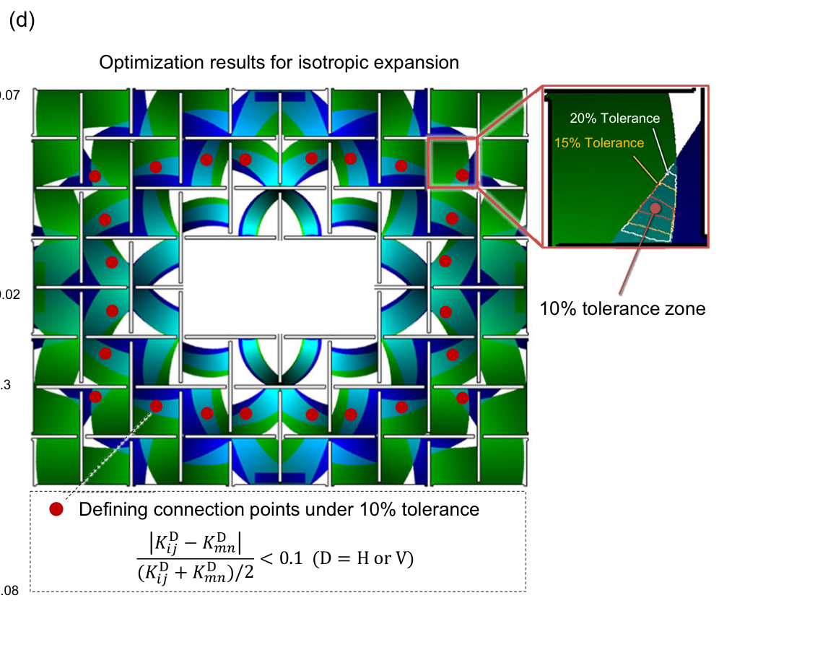
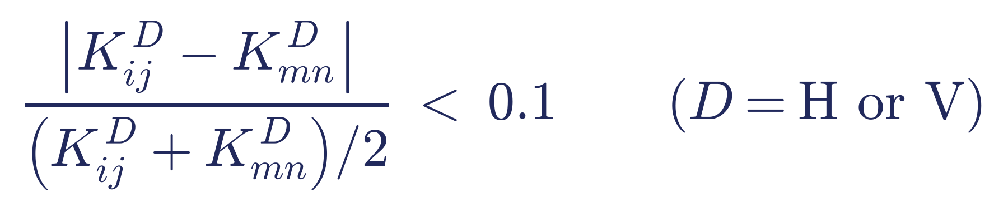
STEP 2-3
10% tolerance — 최종 연결점 확정
임의의 두 후보점 (i,j), (m,n)의 K 값 상대 편차가 10% 미만이어야 한다
수평·수직 두 방향 모두에서 동시에 만족해야 최종 앵커로 채택 (빨간 점)
논문 시연에서는 이렇게 24개의 앵커 사이트가 결정되었다
순서가 중요하다
최대 S 구성 (ii)에서는 조건 (6)을 만족하는 유효 연결점이 아예 존재하지 않는다 (Suppl. Fig. 8). 기하 최적화가 선행되어야 연결 설계가 가능하다.
Fig. 3d — 10% tolerance 조건을 만족하는 최적 연결점(빨간 점)
Kim, S.-B., Kim, J. et al., Nature Communications 17, 7389 (2026)
34
Notes:
최종 조건은 식 6번입니다. 두 후보점의 K 값 상대 편차가 10% 미만이어야 하고, 수평과 수직 두 방향 모두에서 동시에 만족해야 합니다. 그렇게 해서 빨간 점 24개가 최종 앵커로 결정됩니다. 여기서 꼭 강조하고 싶은 게 오른쪽 아래입니다. 최적화되지 않은 구성 (ii)에서는 이 조건을 만족하는 점이 아예 하나도 없습니다. 즉 기하 최적화를 먼저 하지 않으면 연결점 설계 자체가 불가능합니다. 두 단계는 순서가 정해져 있습니다.

Slide 35
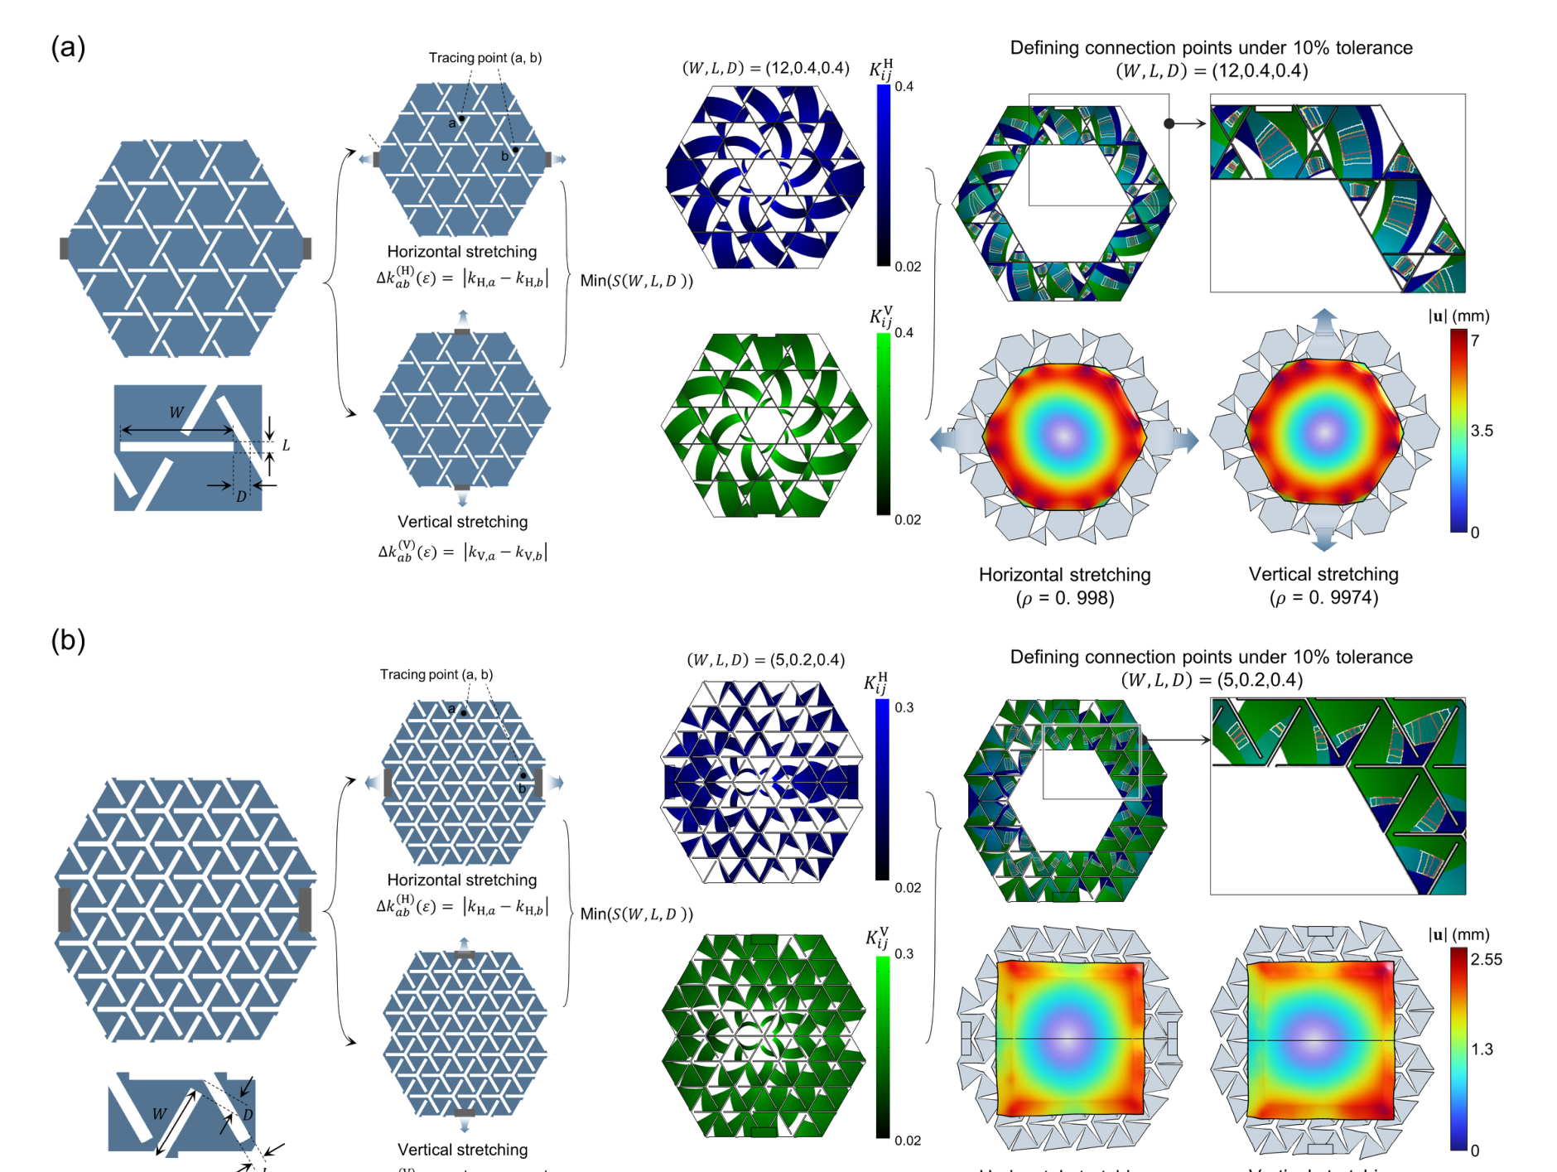
GENERALITY
다른 auxetic 기하로의 일반화
Supplementary Fig. 9 — rotating-hexagon (a) 및 rotating-triangle (b) 기반 하이브리드 플랫폼 설계 결과
Rotating hexagon ρ = 0.998 (수평) / 0.9974 (수직)
Rotating triangle ρ = 0.9905 (수평) / 0.991 (수직)
본문 채택: rotating square 디스플레이의 일반적 형상과 정합
Supplementary Fig. 9
35
Notes:
이 방법론이 rotating square에만 통하는 건 아닙니다. Supplementary Figure 9에서 육각형과 삼각형 기반 auxetic 프레임에도 같은 중첩 알고리즘을 적용해서 연결점을 찾아냈고, ρ가 0.99를 넘습니다. 본문에서 사각형을 쓴 이유는 디스플레이가 대체로 직사각형이기 때문입니다.

Slide 36
06
NEW METRIC
등방 팽창 계수 ρ
— 통계에서 빌려온 잣대
익스팬더블 디스플레이 시대에는 '바깥쪽 푸아송비'만으로
왜곡의 유무와 정도를 판별할 수 없다. 그래서 새 지표가 필요했다.
36
Notes:
6부입니다. 이 논문의 또 하나의 기여인 새 평가 지표를 봅니다.

Slide 37
WHY NOT ν
푸아송비로는 잴 수 없는 것
푸아송비 ν 가 말해주는 것
실제로 필요한 것
외곽 치수의 변화율 비 — 본질적으로 global·경계 기반 지표
"전체 종횡비를 지켰다" 까지만 보증한다
내부 각 픽셀이 제자리에서 등방으로 커졌는지는 전혀 말해주지 않는다
방향이 두 개(H, V)면 지표도 두 개 — 하나의 숫자로 플랫폼을 비교할 수 없다
픽셀 단위(field-level)로 왜곡을 측정하는 지표
local과 global을 하나의 스칼라로 동시에 포착
FEA든 DIC 실측이든 동일한 방식으로 계산 가능
플랫폼·기하에 무관하게 비교 가능 — 일종의 공통 스펙
문제의식
스트레처블에서 익스팬더블(expandable) 디스플레이로 갈수록 화면의 크기를 실제로 조작하는 단계에 들어선다. 그런데 단순한 바깥쪽 푸아송비만으로는 특정 플랫폼에 이미지 왜곡이 있는지 없는지, 있다면 어느 정도인지 판별하기 어렵다. 논문은 이 빈틈을 메우기 위해 통계학의 상관계수에서 아이디어를 가져왔다.
Kim, S.-B., Kim, J. et al., Nature Communications 17, 7389 (2026)
37
Notes:
왜 새 지표가 필요한지를 정리한 슬라이드입니다. 푸아송비는 본질적으로 외곽 치수 기반의 전역 지표입니다. 전체 종횡비를 지켰다는 것까지만 말해줍니다. 그런데 우리가 진짜 알고 싶은 건 내부의 각 픽셀이 제자리에서 등방으로 커졌는가입니다. 게다가 방향이 두 개면 지표도 두 개가 되어서 플랫폼끼리 비교하기가 어렵습니다. 논문은 이 빈틈을 통계학의 상관계수로 메웁니다.

Slide 38
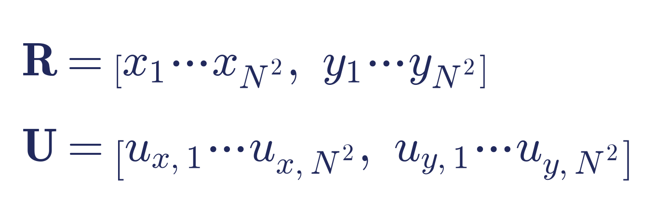
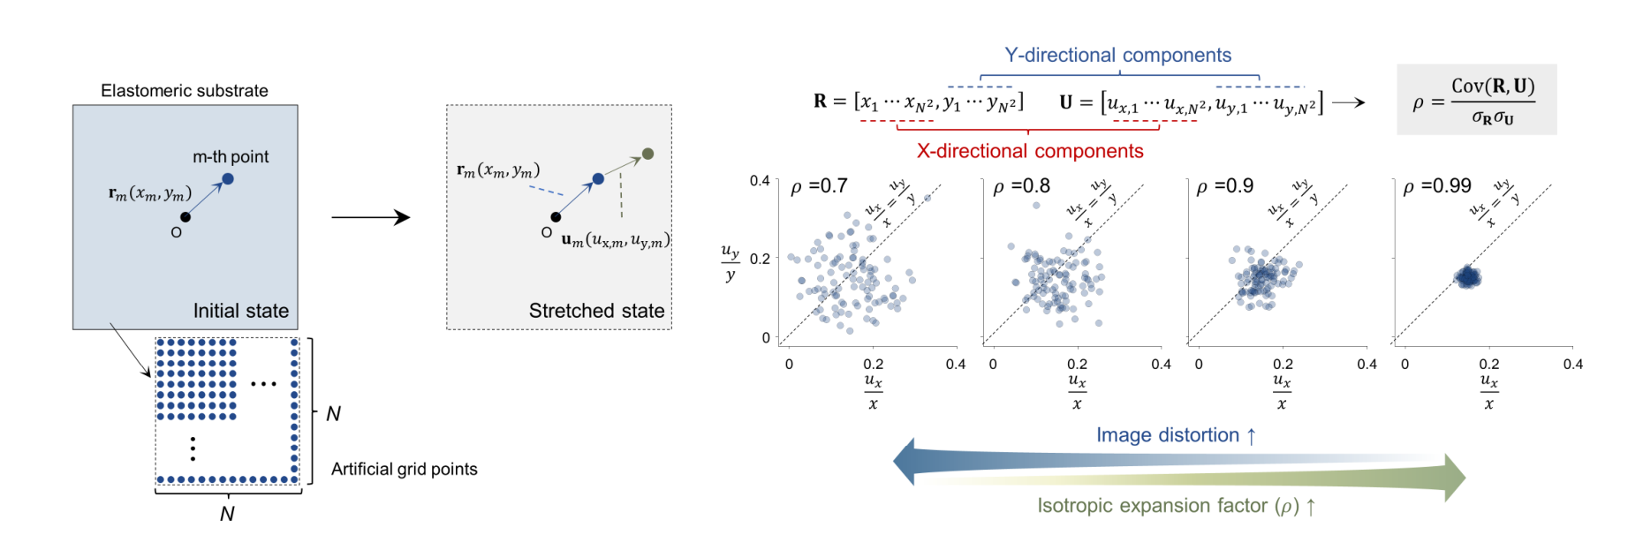
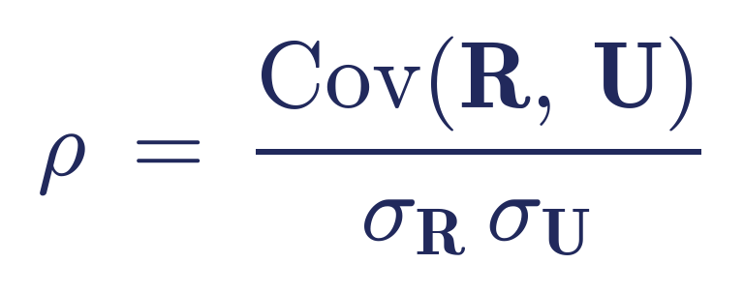
DEFINITION
등방 팽창 계수 ρ 의 정의 (Eq. 4, 5)
Supplementary Fig. 4 — 통계적 접근을 이용한 ρ 정량화
왜 상관계수인가 ρ 는 스케일에 무관하고(−1 ~ 1로 정규화), 격자점 개수와 무관하며, FEA 예측값이든 DIC 실측값이든 같은 방식으로 계산된다. 서로 다른 플랫폼을 같은 잣대로 줄 세울 수 있다.
기판 위 점들을 중심 기준 N × N 격자로 표현하고, 위치와 변위의 x·y 성분을 각각 1 × 2N² 행렬 R, U 로 배열한다
ρ = R 과 U 의 공분산을 각각의 표준편차 곱으로 나눈 값 — 통계의 상관계수 그대로
ρ 는 두 비율 u_x/x 와 u_y/y 사이의 선형 상관을 정량화한다
ρ → 1 이면 산점도의 점들이 u_y/y = u_x/x 직선으로 수렴 → Eq. (1)에 근접 → 왜곡 없음
Supplementary Fig. 4
38
Notes:
정의는 의외로 단순합니다. 기판 위 점들을 N×N 격자로 잡고, 위치 좌표들을 한 줄로 늘어놓은 행렬 R과, 대응하는 변위 성분들을 늘어놓은 행렬 U를 만듭니다. 그리고 이 둘의 상관계수를 구합니다. 통계에서 쓰는 피어슨 상관계수 그대로입니다. 이 값이 1에 가까울수록 ux/x와 uy/y가 완벽한 선형 관계에 있다는 뜻이고, 그건 곧 식 1번의 등방 팽창 조건을 만족한다는 뜻입니다. 아주 우아한 정의입니다.

Slide 39
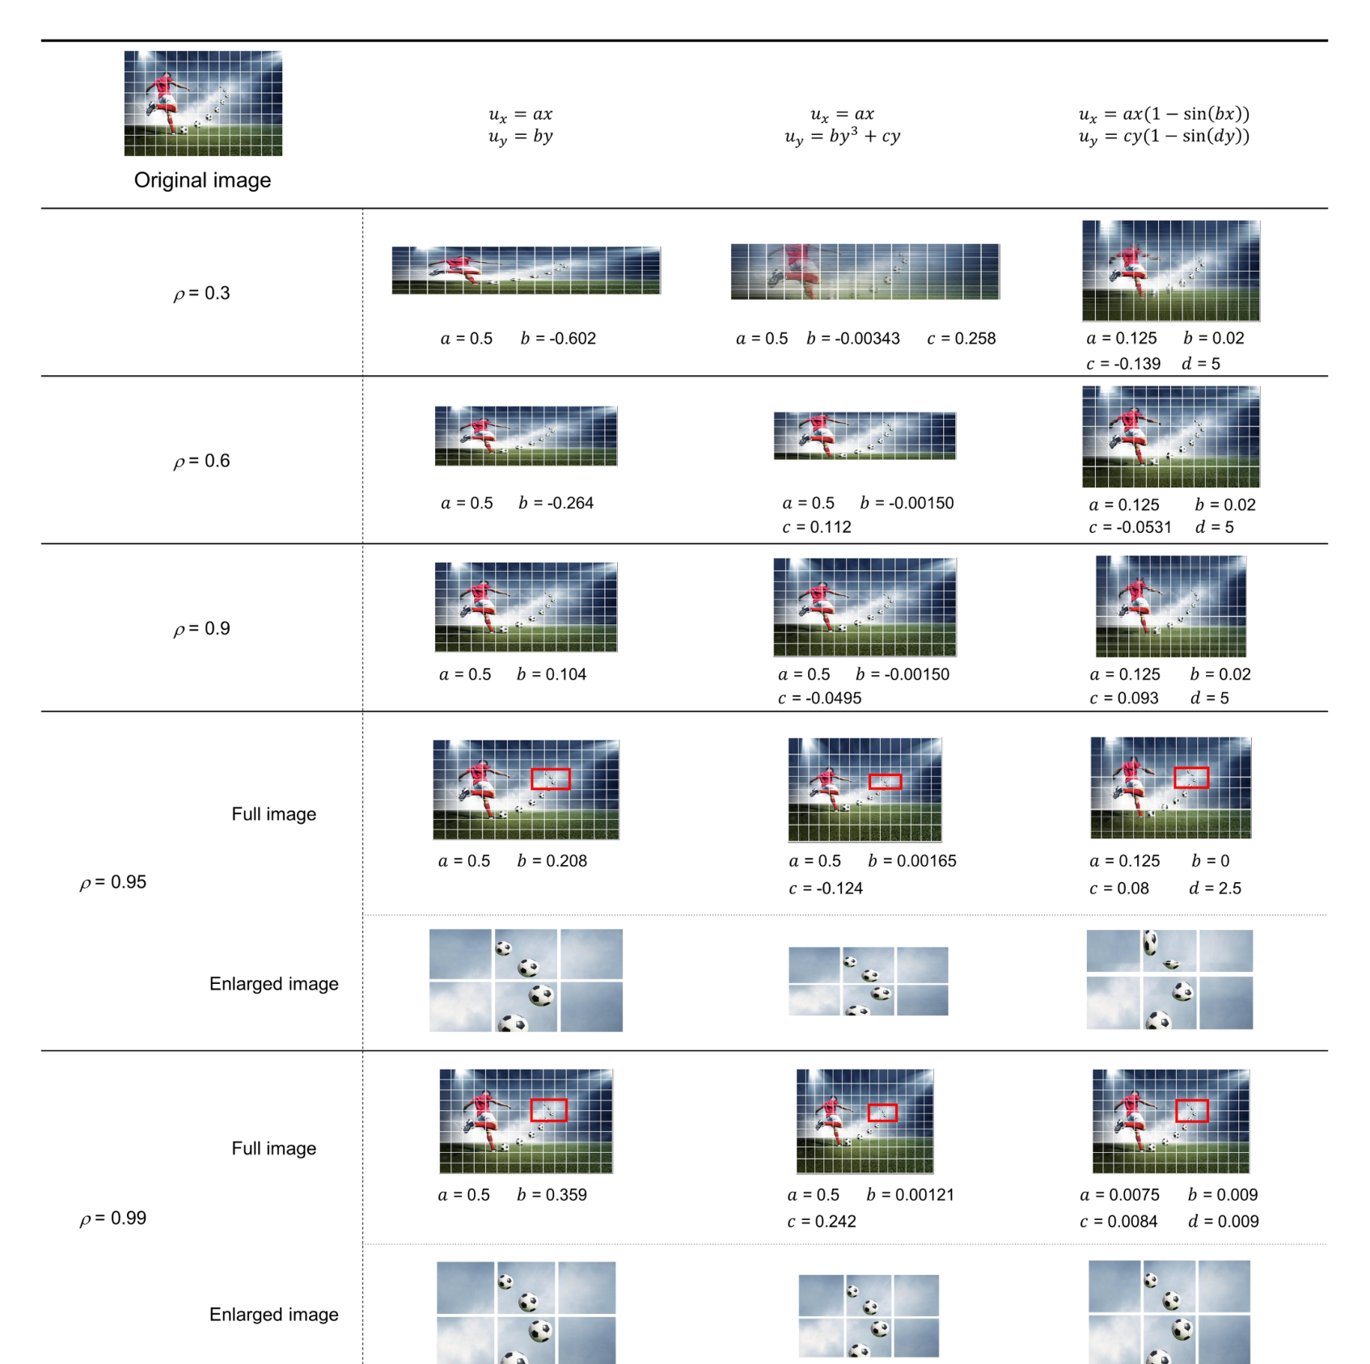
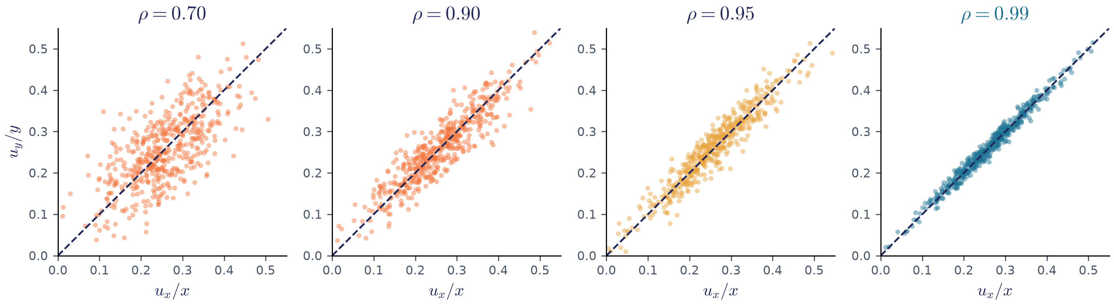
THRESHOLD
ρ ≥ 0.99 — '왜곡 없음'의 실무 기준
개념도 (본 발표용 작성) — ρ 에 따른 (u_x/x, u_y/y) 산점도의 수렴
ρ ≤ 0.95
세 가지 변형 함수족 모두에서 육안으로 왜곡이 확인된다.
왜곡이 지각된다
ρ = 0.99
확대 이미지에서도 왜곡이 사실상 보이지 않는 지점. 논문이 제시하는 실무 기준선.
지각 임계
의미
플랫폼·기하에 무관하게 계산 가능한 하나의 숫자. 시야각이나 색재현율처럼 스펙화할 수 있다.
Supplementary Fig. 5 — ρ = 0.3 ~ 0.99 에서의 실제 이미지 왜곡
공통 스펙의 후보
Supplementary Fig. 5 — 세 가지 변형 함수족에 대해 ρ = 0.3, 0.6, 0.9, 0.95, 0.99 를 만들어 실제 이미지에 적용
39
Notes:
그럼 ρ가 얼마여야 왜곡이 없다고 할 수 있을까요. Supplementary Figure 5가 이걸 실험합니다. 세 가지 서로 다른 변형 함수족을 만들고 파라미터를 조절해서 ρ가 0.3, 0.6, 0.9, 0.95, 0.99가 되도록 한 뒤, 실제 사진에 그 변형을 적용해 봅니다. 결과는 0.95까지는 왜곡이 눈에 보이고, 0.99에서 비로소 사실상 지각 불가능해진다는 것입니다. 그래서 0.99가 실무적 기준선이 됩니다. 저는 이 지표가 앞으로 시야각이나 색재현율처럼 스펙화될 여지가 있다고 봅니다.

Slide 40
07
VALIDATION
실험 검증
FEA와 DIC로 변위장을 재고, 스프레이 패턴으로 눈으로 확인하고,
마지막에 실제 LED 디스플레이를 얹어 구동한다.
40
Notes:
7부, 실험 검증입니다.

Slide 41
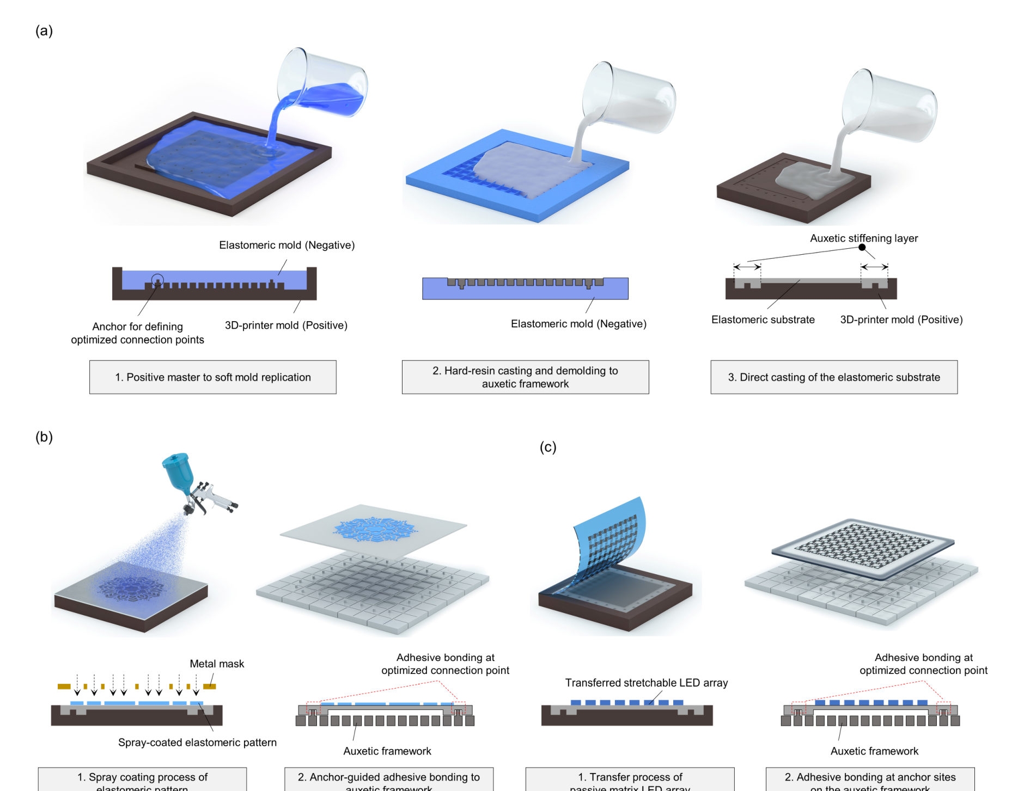
FABRICATION
제작 공정과 계면 신뢰성
재료와 치수
프레임: TASK-15 경질 수지, E = 868.74 MPa (3D 프린팅 마스터 → Dragon Skin 20 소프트몰드 복제)
기판: Dragon Skin 10, 두께 50 µm, E = 0.125 MPa, edge-stiffening layer 일체 성형
접착: AXIA 2700 — 원기둥 앵커 상면에만 도포
계면 신뢰성 (Suppl. Fig. 11)
1.518 MPa 접착제 lap shear 강도 0.22 MPa 15% 수직 인장 시 최대 계면 전단 (24개 앵커 중) 0.246 MPa 터치 모사 30 mN 압입 시 최대 계면 전단
Supplementary Fig. 10 — 프레임·기판 제작 및 LED 어레이 전사·본딩 절차
Methods · Supplementary Fig. 10, 11
41
Notes:
제작은 3D 프린팅 마스터에서 소프트몰드를 뜨고, 거기에 경질 수지를 캐스팅해서 auxetic 프레임을 만듭니다. 엘라스토머 기판은 50마이크로미터 두께로 별도 성형하는데, 외곽 stiffening layer가 한 몸으로 들어갑니다. 선택적 접합에서 가장 걱정되는 게 앵커 계면이 떨어지는 건데, 논문이 이걸 정량적으로 확인합니다. 접착제 자체의 lap shear 강도가 1.518 MPa인데, 15% 인장 시 앵커 계면의 최대 전단 응력은 0.22 MPa, 터치를 모사한 30 mN 압입에서도 0.246 MPa입니다. 6~7배 여유가 있습니다.

Slide 42
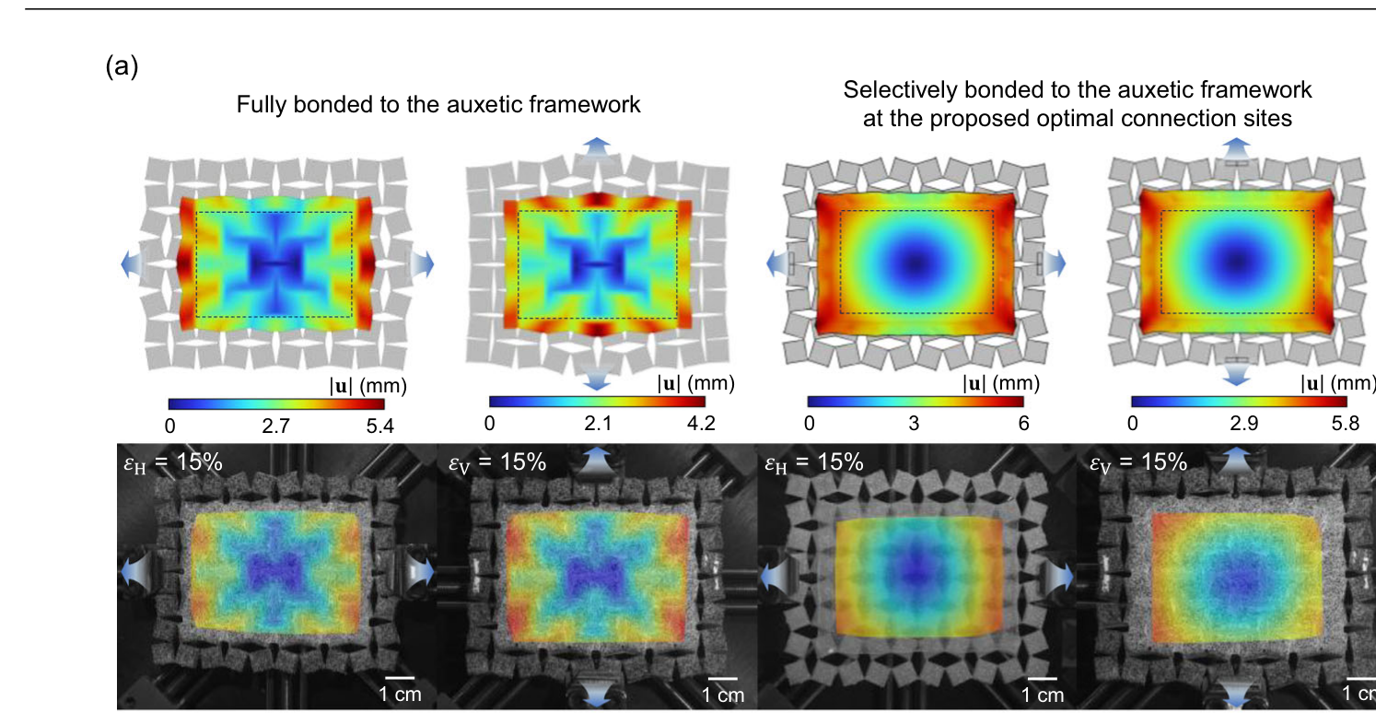
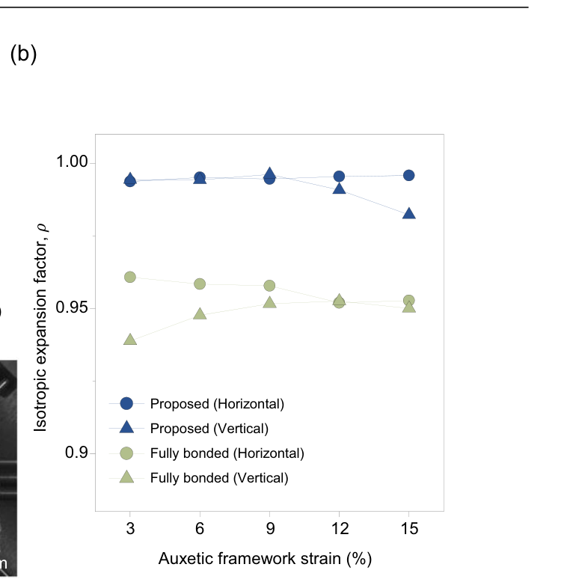
FEA vs DIC
등방 팽창의 실측 — 변위장과 ρ
Fig. 4b — DIC 기반 등방 팽창 계수 비교
Fig. 4a — |u| 공간 분포 (상단 FEA / 하단 DIC 실측)
3~15% 전 구간에서 제안 플랫폼의 ρ 가 일관되게 1에 가깝고, 전면 접합 대비 수평·수직 모두 우위. FEA와 DIC가 잘 일치한다.
전면 접합: |u| 분포에 뚜렷한 방향성과 패턴이 나타난다. 제안 플랫폼: |u| 가 모든 방향에서 |r| 에 선형 비례한다 — u = k·r 그대로.
DIC: ARAMIS (stereo CCD) · FEA: COMSOL Multiphysics, 기하 비선형 정적 해석
42
Notes:
검증의 핵심 슬라이드입니다. 왼쪽은 변위 크기의 공간 분포인데, 위가 FEA 예측이고 아래가 DIC 실측입니다. 전면 접합 쪽은 뚜렷한 방향성과 격자 패턴이 보이는 반면, 제안 플랫폼은 중심에서 방사형으로 매끄럽게 증가합니다. 이게 u = kr이 만족된다는 시각적 증거입니다. 오른쪽 그래프는 ρ를 3%부터 15%까지 찍은 건데, 제안 플랫폼이 전 구간에서 1에 가깝고 전면 접합 대비 우위입니다.

Slide 43
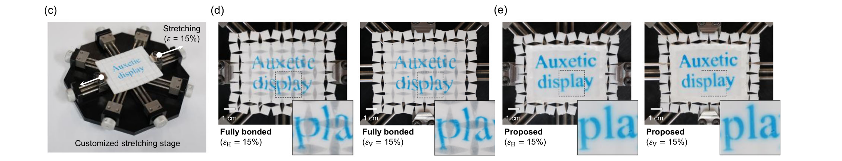
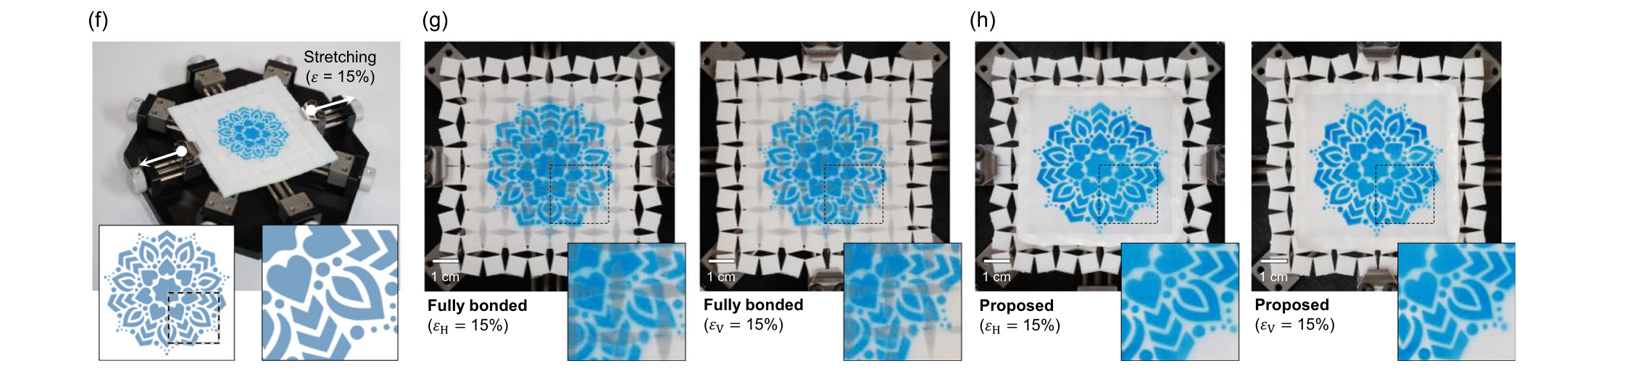
VISUAL PROOF
눈으로 보는 검증 — 스프레이 프린팅 패턴
Fig. 4c–h — 15% 수평/수직 인장 하에서 전면 접합(좌) 대비 제안 플랫폼(우)의 문자·모티프 패턴
(n_H, n_V) = (5, 4) with (W, L, D) = (14, 0.5, 0.4) mm · (n_H, n_V) = (5, 5) with (W, L, D) = (17, 0.5, 0.5) mm · 전면 접합에서는 국부 왜곡이 뚜렷하나 제안 플랫폼은 형태와 국부 종횡비를 보존
Kim, S.-B., Kim, J. et al., Nature Communications 17, 7389 (2026)
43
Notes:
가장 직관적인 검증입니다. 엘라스토머 위에 'Auxetic display'라는 글자와 꽃 모티프를 스프레이 프린팅으로 찍고, 15% 당깁니다. 전면 접합 쪽은 글자가 지역별로 다르게 늘어나서 뭉개지는 게 보이는데, 제안 플랫폼은 글자 형태와 국부 종횡비가 그대로 유지됩니다. 논문의 주장이 이미지로 바로 확인되는 슬라이드입니다.

Slide 44
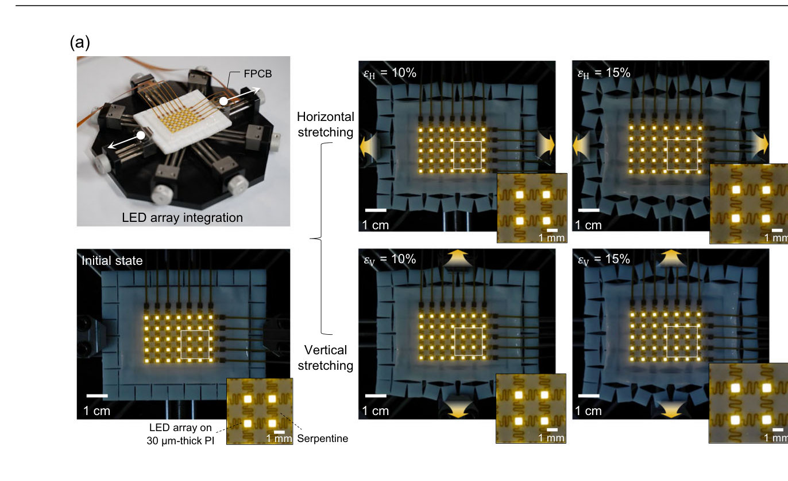
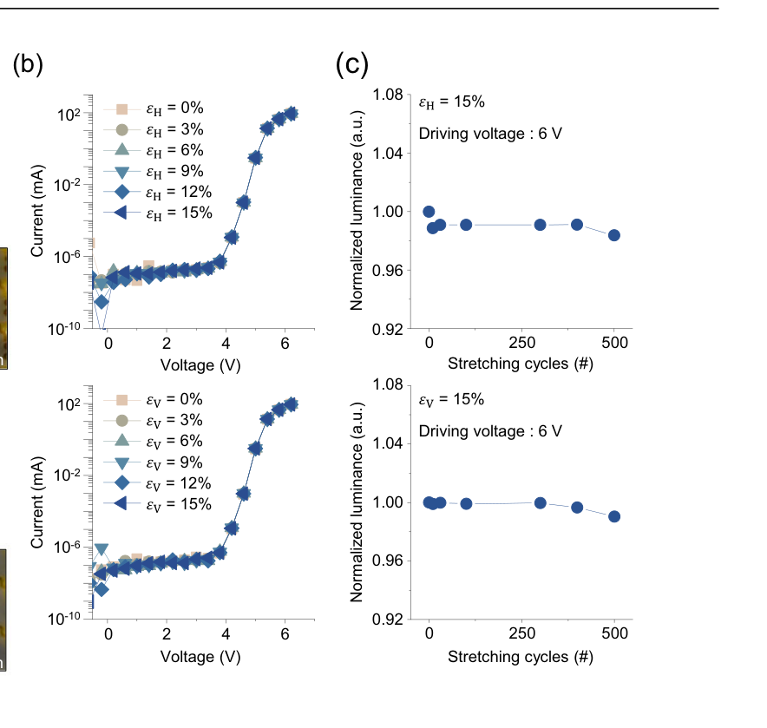
DEVICE DEMO
스트레처블 LED 디스플레이 — 구동과 신뢰성
Fig. 5a — 7 × 5 스트레처블 LED 어레이의 수평·수직 10 % / 15 % 인장
Fig. 5b, c — I–V 특성 및 반복 인장 시 정규화 휘도
소자 구조 Rigid island + serpentine interconnect. 30 µm PI 위에 레이저 패터닝, 캐소드/애노드를 PI 상·하면에 분리 배치해 전기적 절연 확보. FPCB로 구동.
광전 특성 εH, εV = 0 → 15% 전 구간에서 I–V 변화가 미미. 메시 구조 자체의 유효 푸아송비는 0에 가깝지만, 하부 엘라스토머의 변위를 그대로 따라가므로 등방 팽창이 전달된다.
기계 신뢰성 15 % 변형에서 수평·수직 각 500 사이클 반복 후에도 휘도 저하 2 % 미만.
LED: Samsung Semiconductor LM102A · 측정: Keithley 2400 + Konica Minolta CS-2000
44
Notes:
이제 실제 소자입니다. 7×5 LED 어레이를 rigid island와 serpentine interconnect 구조로 만들어서 30마이크로미터 PI 위에 얹고, 이걸 엘라스토머 기판 위에 전사합니다. 재미있는 포인트는 이 메시 구조 자체의 유효 푸아송비는 0에 가깝지만, 단독으로는 자립할 수 없어서 엘라스토머에 붙여야 한다는 겁니다. 붙는 순간 어레이는 하부 엘라스토머의 변위를 수동적으로 따라가니까, 엘라스토머가 등방 팽창하면 어레이도 등방 팽창합니다. I-V는 15%까지 거의 변화가 없고, 500사이클 후 휘도 저하가 2% 미만입니다.

Slide 45
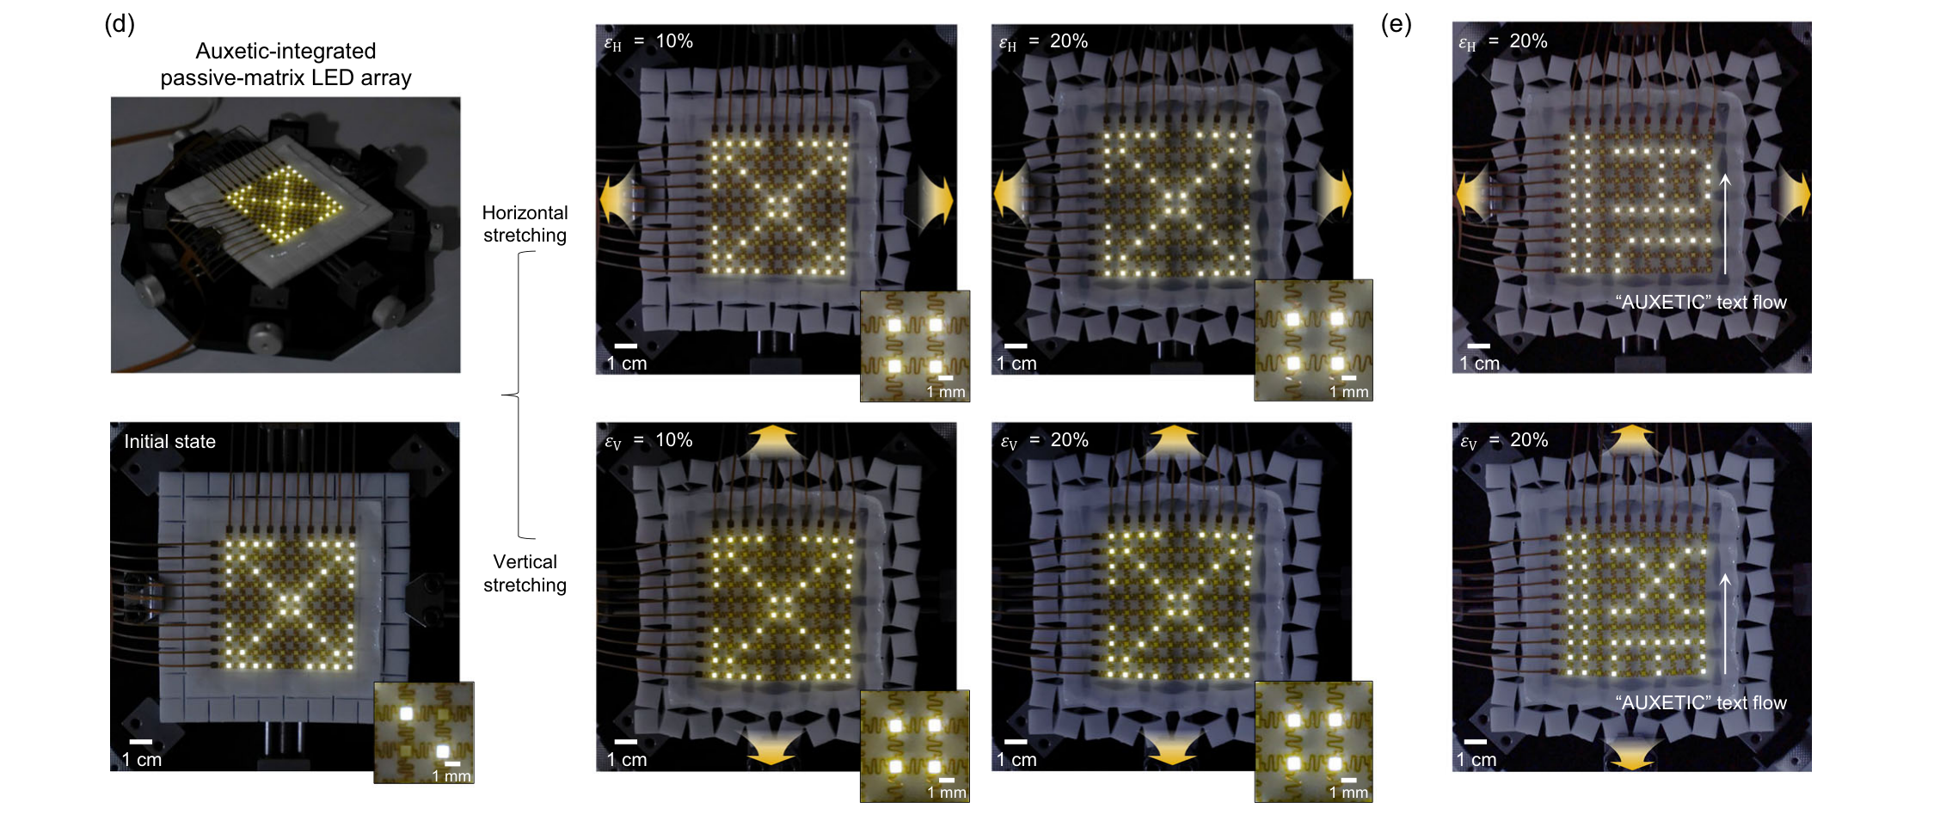
PM DISPLAY
Passive-matrix 구동 — 20% 인장에서도 형태 유지
Fig. 5d, e — 10 × 10 PM LED 어레이의 화살표 패턴 및 'AUXETIC' 텍스트 애니메이션 (20 % 인장)
10 × 10 PM LED (n_H, n_V) = (5, 5) 플랫폼 위에 대면적 적용성 검증
정적 패턴 교차 화살표 패턴이 20 % 수평·수직 인장에서 구조적 정확성 유지
동적 구동 'AUXETIC' 텍스트 흐름 애니메이션에서도 글자 형태 보존 (Supplementary Movie 1)
Kim, S.-B., Kim, J. et al., Nature Communications 17, 7389 (2026)
45
Notes:
마지막 데모는 10×10 패시브 매트릭스입니다. 대면적 적용성을 보기 위한 것이고, 20% 인장에서 화살표 패턴이 구조적 정확성을 유지합니다. 정적 이미지뿐 아니라 'AUXETIC' 글자가 흐르는 동적 애니메이션에서도 글자 형태가 보존됩니다. 이건 Supplementary Movie 1에 있습니다.

Slide 46
08
SCALABILITY
고해상도로 갈 수 있는가
"단위셀을 잘게 쪼개면 되지 않나?" 라는 자연스러운 질문에
논문은 왜 그 길이 막혀 있는지, 그리고 자신들의 길은 왜 열려 있는지로 답한다.
46
Notes:
마지막 8부입니다. 확장성과 의의를 봅니다.

Slide 47
THE WALL
"셀을 줄이면 되지 않나?" — 네 겹의 벽
전제: 300 PPI 를 목표로 하면 단위셀 대각 길이 ≈ 85 µm, 변 ≈ 60 µm, 그리고 최적 W/D 비를 유지하려면 힌지 폭 ≈ 1.7 µm 가 필요하다.
① 역학적 벽 — Kinematic locking
② 형상 안정성의 벽 — Buckling vs Aspect ratio
힌지의 면내 굽힘 강성은 폭의 세제곱에 비례해 급감하는 반면, 엘라스토머 계면의 마찰·접착력은 면적에 비례해 훨씬 천천히 줄어든다. 1.7 µm 힌지에서는 계면력이 구조 강성을 압도해 회전 자체가 잠긴다.
면내 거동을 유지하려 기판 두께를 함께 줄이면 면외 굽힘 강성이 두께의 세제곱으로 떨어져 좌굴·주름이 생긴다. 반대로 두께를 유지하면 고종횡비 구조가 되어 제작이 어려워진다.
③ 공정의 벽 — Collapse & Stiction
④ 응용의 벽 — Fill factor & Interconnect
소프트 리소그래피에서는 액상 공정 중 모세관력에 의한 측면 붕괴, 폴리이미드 식각에서는 건조 중 잔류응력에 의한 스티션·컬링이 발생해 전사 공정 자체가 불가능해진다. 2PP는 수지가 취성이고 대면적에는 비현실적.
픽셀을 셀 중앙에만 두면 fill factor가 급감하고, 가장자리에 두면 회전·병진으로 지그재그 정렬 오차가 생겨 모아레·에일리어싱이 발생한다. 1.7 µm 힌지를 건너는 금속 배선은 파단되어 액체금속이 필요해지고, 그러면 CMOS 양산 공정과 호환되지 않는다.
Supplementary Note 2
47
Notes:
자연스럽게 드는 질문이 '그냥 셀을 잘게 쪼개면 되지 않나'입니다. Supplementary Note 2가 이 질문에 정면으로 답합니다. 300 PPI를 목표로 하면 힌지 폭이 1.7마이크로미터까지 내려가야 하는데, 여기서 네 겹의 벽이 나타납니다. 첫째, 힌지 굽힘 강성은 폭의 세제곱으로 급감하는데 계면 마찰력은 면적에 비례해서 천천히 줄어듭니다. 그래서 어느 순간 계면력이 구조 강성을 이겨서 회전 자체가 잠깁니다. 둘째와 셋째는 제작 문제, 넷째는 픽셀 배치와 배선 문제입니다. 핵심은 이게 공정 개선으로 뚫리는 벽이 아니라 스케일링 법칙에서 오는 벽이라는 겁니다.

Slide 48
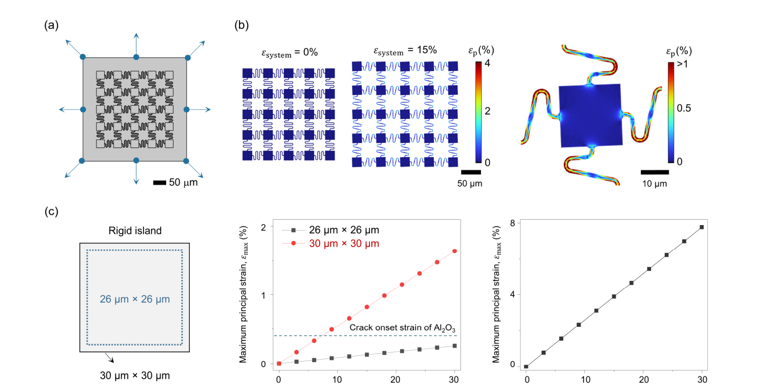
STRAIN SHIELDING
축소 대신 차폐 — 1000 PPI 이상으로 가는 길
논리
변형은 serpentine 배선과 island 가장자리에 국한되고, island 중앙은 거의 무변형
30 × 30 µm island → 중앙 26 × 26 µm 영역이 system strain 30 %까지 Al₂O₃ 크랙 개시 변형률 미만
강성 대비에 의해 지배되므로 비례 확대해도 보호 영역이 유지된다
Supplementary Fig. 14 — 마이크로스케일 rigid-island 5×5 PM LED 어레이의 strain shielding
300 × 300 µm
240 × 240 µm
16 × 16
> 1000 PPI
확대한 rigid island 크기
그 안의 저변형 안전 영역
FMM으로 넣을 수 있는 마이크로픽셀 클러스터
배선용 100 µm 간격까지 고려한 시스템 해상도
Supplementary Fig. 14, 15 · Discussion
48
Notes:
그럼 이 논문은 어떻게 고해상도로 가느냐. 축소하지 않고 차폐합니다. rigid island와 serpentine 구조에서 변형은 serpentine과 island 가장자리에 몰리고 island 중앙은 거의 무변형입니다. FEA로 확인하면 30×30 마이크로미터 island의 중앙 26×26 영역이 시스템 변형 30%까지 알루미나 크랙 개시 변형률 아래로 유지됩니다. 이 거동은 강성 대비로 지배되니까 비례 확대해도 유지됩니다. 그래서 300마이크로 island로 키우면 240마이크로 안전 영역이 생기고, 여기에 파인 메탈 마스크로 16×16 마이크로픽셀을 넣으면 배선 간격까지 고려해도 1000 PPI를 넘습니다. 축소가 아니라 클러스터링으로 푸는 겁니다.

Slide 49
COMPARISON
선행 연구와의 비교
 | 인장 방향 | 왜곡 정량 지표 | 왜곡 억제 범위 | 픽셀 피치 스케일링 제약
This work Nat. Commun. 17, 7389 (2026) | 2 방향 (x 또는 y) | ρ 등방 팽창 계수 (local + global) | local + global 모두 억제 | 본질적 스케일 제약 없음 — 통합 영역이 셀 중심에 갇히지 않고, 연속 표면이라 고PPI 전사·intrinsically stretchable QD/OLED 적용 가능
Du et al. ACS AMI 15, 19190 (2023) | 1 방향 | ν 푸아송비 (global) | global만 억제 | 스케일 제약 — void/cut kirigami 시트가 곧 소자 기판, 픽셀 피치가 cut 스케일에 종속
Jang et al. Adv. Funct. Mater. 32, 2113299 (2022) | 2 방향 | ν 푸아송비 (global) | global만 억제 | 스케일 제약 — kirigami auxetic 회로기판. 유효 통합 영역이 회전 중심 부근에 집중
Lee et al. Nat. Commun. 15, 7146 (2024) | 1 방향 | ν 푸아송비 (global) | global만 억제 | 스케일 의존 — 전면 접합 auxetic. 중심에서 벗어나면 국부 비등방 변형, 셀 회전 kinematics가 통합 영역을 제한
이 논문의 위치 — auxetic 구조를 '더 좋게' 만든 연구가 아니라, auxetic 프레임과 연속 기판을 어떻게 이어 붙일 것인가라는 인터페이스 문제를 정량적으로 푼 연구다.
Supplementary Table 1 재구성
49
Notes:
Supplementary Table 1을 우리말로 재구성했습니다. 선행 연구들은 모두 푸아송비라는 전역 지표를 썼고, 따라서 전역 왜곡만 억제했습니다. 그리고 kirigami 시트나 전면 접합 구조라 픽셀 피치 스케일링에 제약이 있었습니다. 이 논문은 지표를 local+global로 확장했고, 소자가 얹히는 면이 연속이라 스케일 제약이 본질적으로 없습니다. 정리하면, 이 논문은 auxetic 구조를 더 좋게 만든 게 아니라 auxetic 프레임과 연속 기판 사이의 인터페이스 문제를 정량적으로 푼 연구입니다.

Slide 50
TAKE-HOME
정리 — 다섯 문장으로
01
스트레처블은 화면 크기가 실제로 변하는 최초의 폼팩터다
그래서 이미지 왜곡이 부차적 문제가 아니라 1차 문제가 된다. 늘리는 것만이 능사가 아니다.
02
Auxetic(ν = −1)은 필요조건이지 충분조건이 아니다
전체 푸아송비가 −1이어도 내부의 모든 점이 등방으로 커지지는 않는다. Global NPR ≠ Local isotropic expansion.
03
회전 기반 auxetic과 엘라스토머는 서로를 구속한다
전면 접합은 회전을 전사하고, 무접합은 구동이 불가능하다. 답은 u = k·r 을 만족하는 지점에서만 붙이는 선택적 접합이다.
04
그립 경계층까지 설계에 포함시켰다
S(W, L, D) 최소화로 기하를 먼저 정하고(W/D ≈ 35), 그 위에서 연결점을 설계한다. 순서를 뒤집으면 유효 연결점이 아예 존재하지 않는다.
05
ρ — 왜곡을 하나의 스칼라로 만들다
통계의 상관계수에서 가져온 등방 팽창 계수. local과 global을 동시에 포착하며, ρ ≥ 0.99 가 지각 임계다.
Kim, S.-B., Kim, J. et al., Nature Communications 17, 7389 (2026)
50
Notes:
다섯 문장으로 정리했습니다. 특히 3번과 4번이 이 논문의 고유한 기여입니다. 선택적 접합이라는 아이디어, 그리고 그립 경계층까지 설계에 넣어서 기하를 먼저 정한 다음 연결점을 설계하는 순서. 5번의 ρ는 이 논문의 두 번째 기여이고, 개인적으로는 앞으로 이 분야의 공통 언어가 될 가능성이 있다고 봅니다.

Slide 51
DISCUSSION
한계, 그리고 함께 이야기해 볼 것들
짚고 넘어갈 한계
토의하고 싶은 질문
auxetic 프레임이 두께 3 mm의 경질 수지(E ≈ 869 MPa) — 실제 제품의 두께·무게·투명도 요구와는 아직 거리가 있다
시연 변형률은 15~20 % 수준. LG Display가 공개한 50 % 급과 비교하면 보수적이다
LED가 매크로 스케일(LM102A) 패키지이고 PM 구동 — 고해상도 AM 구동 검증은 아직
1축 인장(수평 또는 수직) 중심. 다축 동시·임의 방향·전단 변형은 다루지 않았다
앵커 정렬 정밀도, 봉지(encapsulation), 터치 스택은 공정 논의 수준에 머문다
ρ ≥ 0.99 라는 임계값은 정지 이미지와 세 가지 변형 함수족에 근거 — 동영상·텍스트 가독성 기준은 별도 검증이 필요하다
ρ 를 산업 스펙으로 표준화할 수 있을까? 시야각·색재현율처럼 데이터시트에 실릴 수 있는 값인가
앵커는 물리적 접합점이다. 그 지점의 국부 응력 집중이나 시인성(mura)은 문제가 되지 않을까
본질적으로 신축성 있는(intrinsically stretchable) OLED·QD가 성숙하면 프레임 자체가 불필요해질까, 아니면 '등방 팽창 유도'라는 역할은 여전히 남을까
화면 면적이 커지면 정보량도 커져야 한다 — 익스팬더블 디스플레이에서 UI는 어떻게 리플로우되어야 하는가
그립을 설계 변수로 넣었다는 것은 곧 '어떻게 잡느냐'가 화질을 바꾼다는 뜻이다. 사용자가 임의로 잡는 제품에서는 어떻게 대응할까
Kim, S.-B., Kim, J. et al., Nature Communications 17, 7389 (2026)
51
Notes:
마지막으로 한계와 토의거리입니다. 왼쪽 한계 중 가장 크게 보이는 건 프레임이 3밀리미터 두께의 경질 수지라는 점입니다. 원리 검증으로는 충분하지만 실제 제품 폼팩터와는 거리가 있습니다. 오른쪽 질문 중에서는 특히 마지막 것을 같이 이야기해 보고 싶습니다. 그립을 설계 변수로 넣었다는 건 어떻게 잡느냐가 화질을 바꾼다는 뜻인데, 사용자가 아무 데나 잡는 제품에서는 어떻게 해야 할까요.

Slide 52
REFERENCES
참고문헌
본 논문
Kim, S.-B., Kim, J., Kim, S., Choi, D., Gu, C.-Y., Kim, T.-S., Moon, H. & Yoo, S. Hybrid auxetic metamaterial platforms enabling multiscale isotropic expansion for distortion-free stretchable displays. Nat. Commun. 17, 7389 (2026). doi:10.1038/s41467-026-74141-6
Auxetic 이론
Grima, J. N. & Evans, K. E. Auxetic behavior from rotating squares. J. Mater. Sci. Lett. 19, 1563–1565 (2000).
첫 auxetic 디스플레이
Jang, B. et al. Auxetic meta-display: stretchable display without image distortion. Adv. Funct. Mater. 32, 2113299 (2022). [KIMM]
후속 연구
Jang, B. et al. Highly stretchable color microLED meta-display without image distortion. SID Symp. Dig. Tech. Pap. 54, 1137–1139 (2023).
Du, C., Wang, Y. & Kang, Z. Auxetic kirigami metamaterials upon large stretching. ACS Appl. Mater. Interfaces 15, 19190–19198 (2023).
Choi, J. C. et al. Bidirectional zero Poisson's ratio elastomers with self-deformable soft mechanical metamaterials for stretchable displays. Adv. Funct. Mater. 34, 2406725 (2024).
Lee, Y. et al. A seamless auxetic substrate with a negative Poisson's ratio of −1. Nat. Commun. 15, 7146 (2024).
스트레처블 OLED
Kim, S.-B. et al. 3D height-alternant island arrays for stretchable OLEDs with high active area ratio and maximum strain. Nat. Commun. 15, 7802 (2024).
Lee, D. et al. Stretchable OLEDs based on a hidden active area for high fill factor and resolution compensation. Nat. Commun. 15, 4349 (2024).
본 자료의 논문 Figure는 원저작물(CC BY-NC-ND 4.0)에서 인용하였으며, 개념도 및 그래프 중 '본 발표용 작성'으로 표기된 것은 발표자가 제작하였습니다.
52
Notes:
참고문헌입니다. 오늘 본 논문과, 계보에서 언급한 auxetic 디스플레이 연구들, 그리고 같은 KAIST 그룹의 스트레처블 OLED 선행 연구를 함께 정리했습니다.

